Slide 1

自我介绍
（略）
好像大家都认识我（大雾）
扫码下载课件 →
或者点击
http://wys.life/201801-Fourier-Lecture.html
嗯下课之前是不会给你的……

Slide 2
傅里叶变换及其在OI中的应用
清华大学 计算机科学与技术系 王逸松
wangyisong1996@gmail.com

Slide 3
Q & A & Q
Q：这节课讲什么？
A：傅里叶变换。三小时学会 DFT 和 FFT。
Q：听说第一课堂的课很难？
A：没事，这节课全是讲故事。
Q：什么我已经会写(bei) FFT 了？
A：那就当听故事吧 ~
Q：我还想学多项式的那套理论！
A：请出门右转 UOJ（大雾）
Q：明天要考这个吗？
A：（我是不会告诉你明天没有考试的）
UOJ: Universal Online Judge, http://uoj.ac/

Slide 4
目录
傅里叶变换与信号处理
信号与信号处理
傅里叶变换
傅里叶变换的实际应用
傅里叶变换与音频信号
傅里叶变换与图像信号
傅里叶变换和信息竞赛
快速傅里叶变换 FFT
多项式乘法问题
Notes:
这是我们的目录，第一部分讲balabala，第二部分讲balabala，最后讲balabala
* 所谓信号，就是人对物理世界的一种观察，而所谓观察，就是人通过传感器对物理世界进行的一种测量【你看这多贴近生活啊】
我们今天以科普为主，会以物理的方式去理解傅里叶变换，你可以当做是听故事

Slide 5
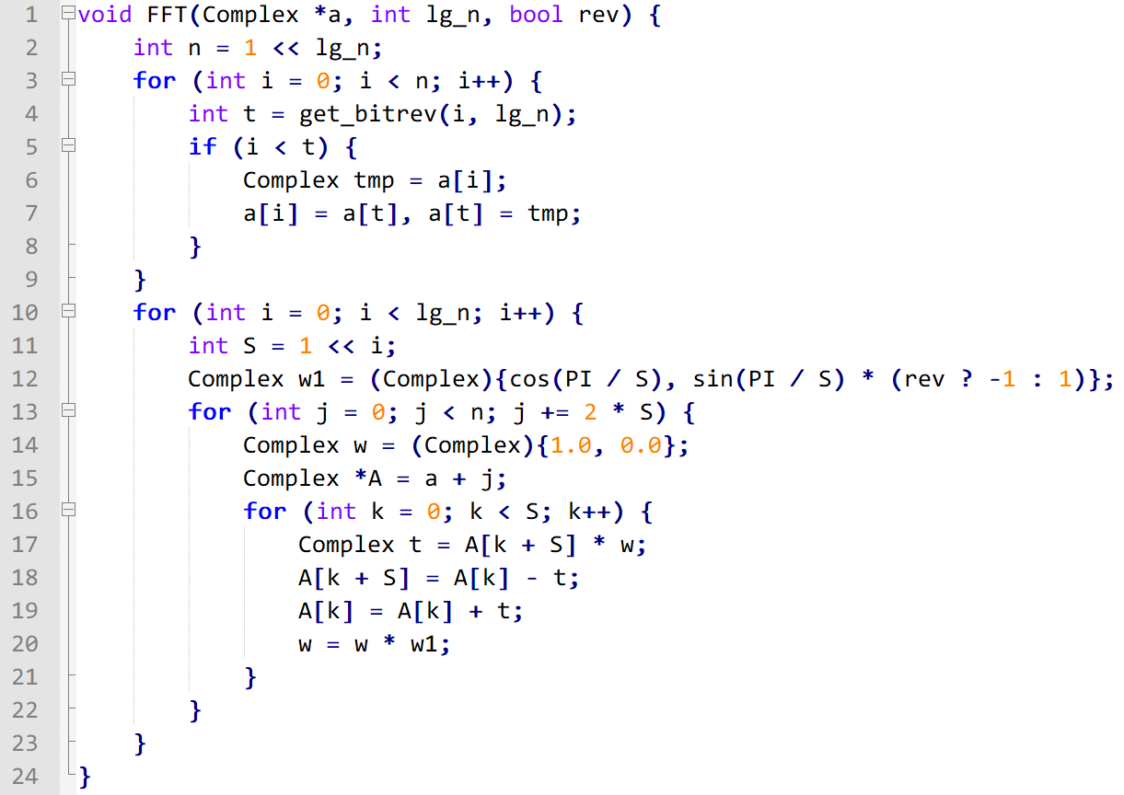
为什么要花三个小时学傅里叶变换
从物理和实际生活的角度去理解傅里叶变换
（而不只是通过数学推导和写(bei)代(mu)码(ban)）
从不了解到了解，从“知其然”到“知其所以然”
该代码来自 http://uoj.ac/submission/120678
Notes:
这门课的主要意义是，让我们对FT从不了解到了解，从知其然到知其所以然
学完了之后也许你会感叹，啊原来DFT这么简单！
【你要代码我现在就给你看啊，就24行，但是背下来有用吗】

Slide 6
第一部分：傅里叶变换与信号处理
信号与信号处理
信号的概念
信号的描述
信号的基本运算
一些特殊的信号
傅里叶变换
傅里叶级数 FS
傅里叶变换 FT
信号与采样
离散时间傅里叶变换 DTFT
离散傅里叶变换 DFT

Slide 7
信号与信号处理

Slide 8
信号的概念
信号：人对物理世界的一种观察
观察：人通过传感器对物理世界的一种测量
传感器：把一种物理变化转换成另一种物理变化的装置
测量：用一种物理量来表示另一种物理量
按物理种类分：光信号、电信号、声波信号、温度信号……
按信号处理的过程来分：模拟信号、数字信号
按信号的数学性质来分：确定信号、随机信号
按信号的时间性质来分：周期信号、非周期信号

Slide 9
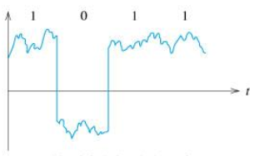
信号与信息
信号是载有信息的物理量，是系统直接进行加工、变换以及实现通信的对象
信号是信息的表现形式，信息则是信号里所蕴含的内容
https://en.wikipedia.org/wiki/File:Imagen_4.png

Slide 10
传感器
把一种物理变化转换成另一种物理变化的装置
数码相机：光能产生电信号
麦克风：空气振动能产生电信号
热敏电阻：阻值随温度变化
热电偶：温差产生电压
加速度传感器
压力传感器
流量传感器
Notes:
说这么多是为了干什么：真的不是想要给大家讲物理课，而是给这节课一个物理背景

Slide 11
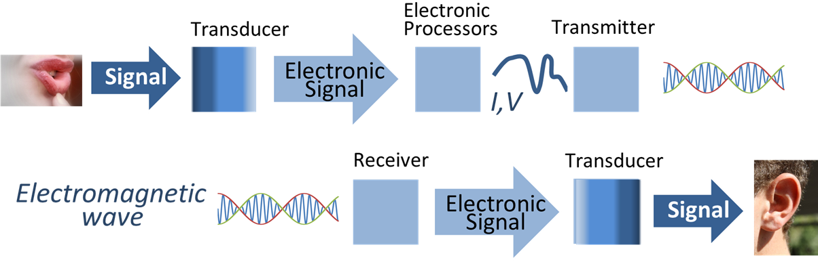
信号处理的概念
对信号进行变换、分析和综合等处理过程的统称
https://en.wikipedia.org/wiki/File:Signal_processing_system.png
Notes:
Transducer: 传感器
好，接下来开始讲数学

Slide 12

信号的描述
数学描述：
使用具体的数学表达式，把信号描述为一个或若干个自变量的函数或序列的形式
f(t) = sin(1000×2π×t)
音频来源：作者使用 GoldWave 软件制作
Notes:
我们既然有一个信号，就要考虑怎么去描述这个信号
先是数学描述，也就是用一个函数来描述
我们来看这个 sin(1000t) 的例子

Slide 13

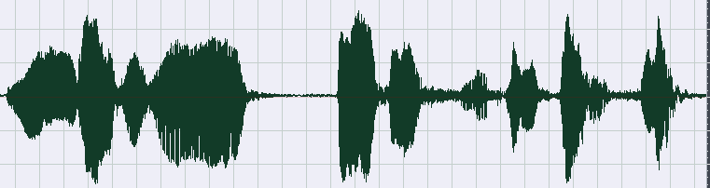
信号的描述
波形描述：
按照函数随自变量的变化关系，把信号的波形画出来
您这个人儿，大概喜欢照相。
图片和音频来源：清华大学《信号处理原理》课程课件
Notes:
还有一种描述是波形描述，就是用信号的波形（也就是函数的图像）来描述的
来看这个信号，是一句话，【来猜猜有几个字】

Slide 14
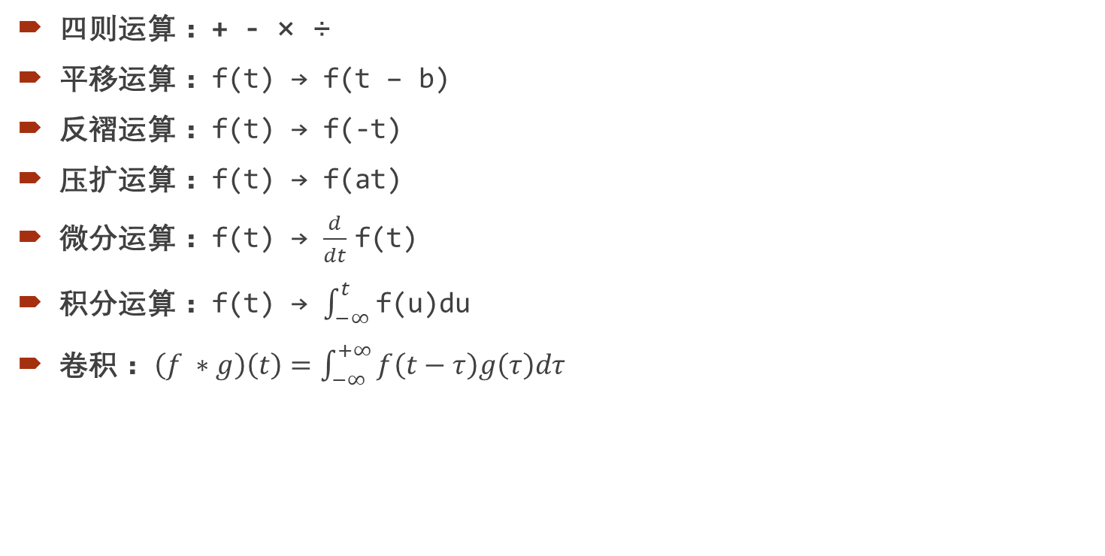
信号的基本运算
四则运算： + - × ÷
平移运算： f(t) → f(t – b)
反褶运算： f(t) → f(-t)
压扩运算： f(t) → f(at)
微分运算： f(t) → $\frac{d}{dt}$ f(t)
积分运算： f(t) → $\int_{−∞}^{t}{ }$f(u)du
卷积： $\left(f ∗g\right)\left(t\right)=\int_{−∞}^{+∞}{f\left(t−τ\right)g\left(τ\right)dτ}$

Slide 15
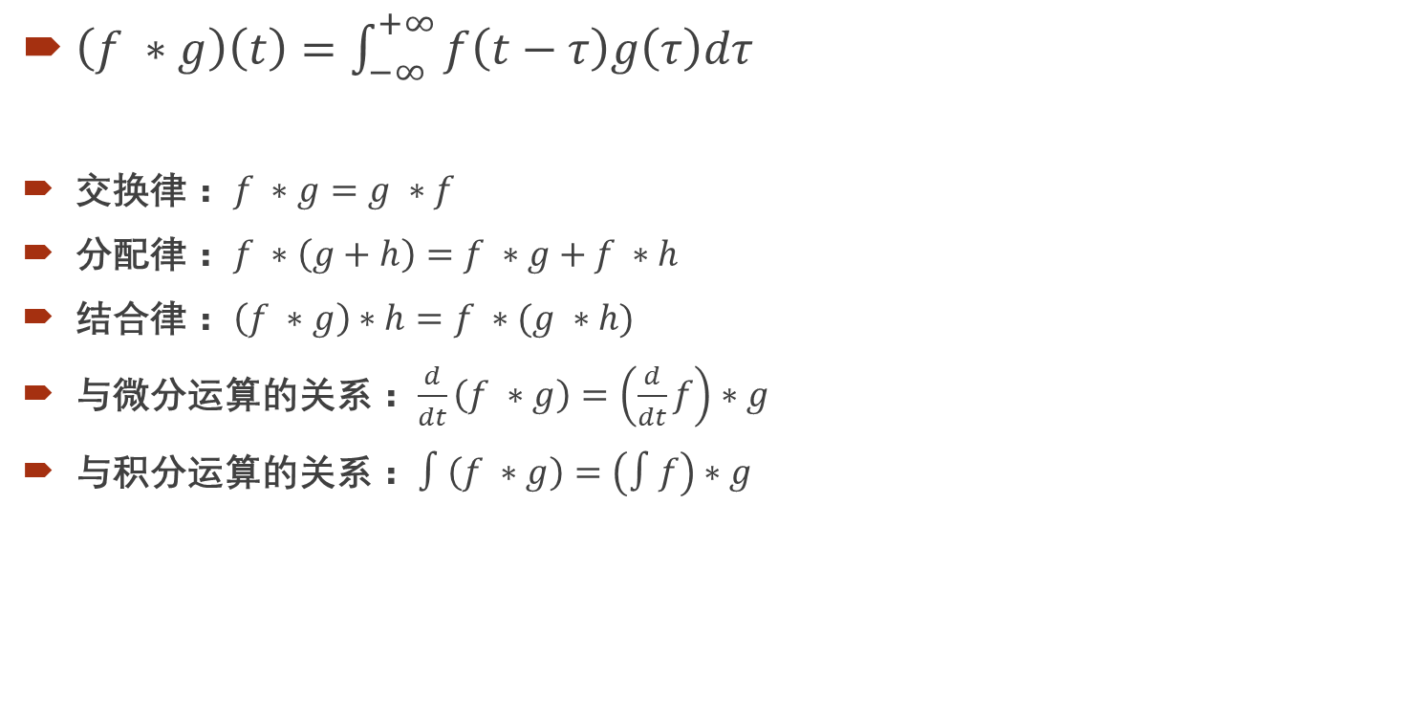
卷积的性质
$\left(f ∗g\right)\left(t\right)=\int_{−∞}^{+∞}{f\left(t−τ\right)g\left(τ\right)dτ}$
交换律： $f ∗g=g ∗f$
分配律： $f ∗\left(g+h\right)=f ∗g+f ∗h$
结合律： $\left(f ∗g\right)∗h=f ∗(g ∗h)$
与微分运算的关系： $\frac{d}{dt}\left(f ∗g\right)=\left(\frac{d}{dt}f\right)∗g$
与积分运算的关系： $∫\left(f ∗g\right)=\left(∫f\right)∗g$
Notes:
两个信号的卷积的微分 等于其中任一信号的微分 与另一信号的卷积

Slide 16
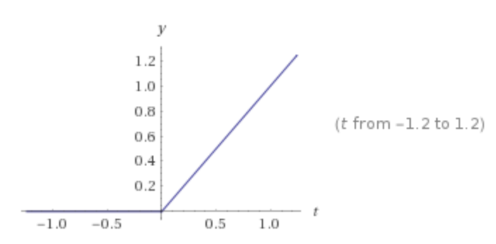
特殊的信号
单位斜变信号
R(t) = max(0, t)
图片来源： http://www.wolframalpha.com/input/?i=R(t)+%3D+max(0,+t)
Notes:
这个信号不科学，因为它的能量是无限大的

Slide 17
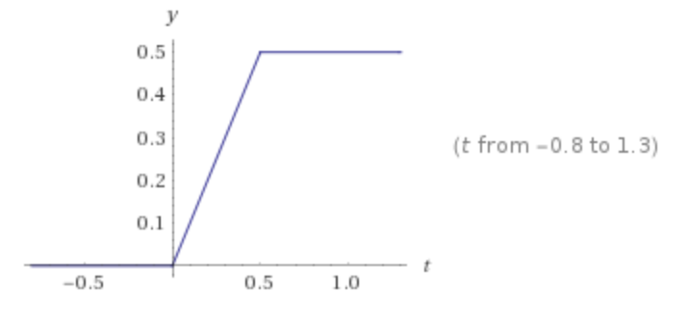
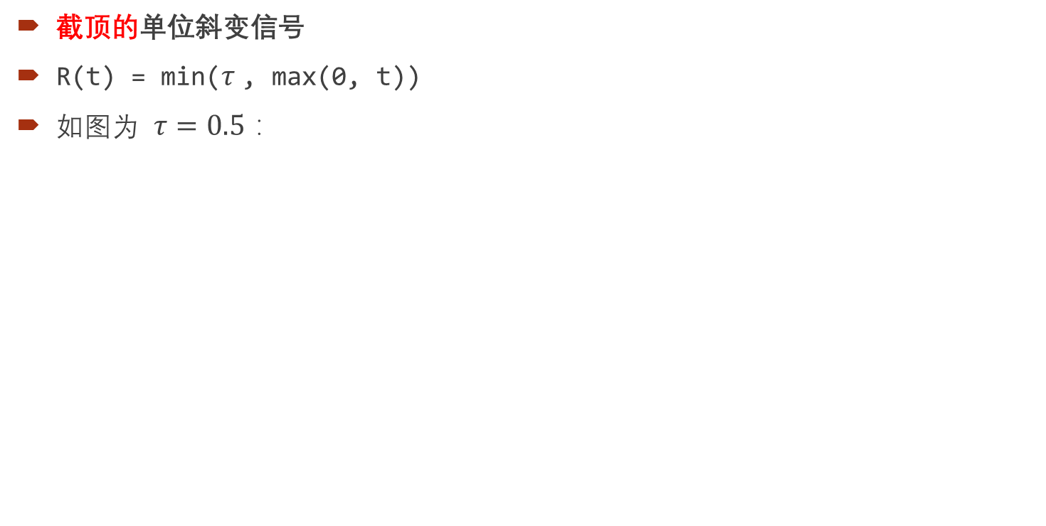
特殊的信号
截顶的单位斜变信号
R(t) = min($τ$, max(0, t))
如图为 $τ=0.5$：
图片来源： http://www.wolframalpha.com/input/?i=R(t)+%3D+min(0.5,+max(0,+t))

Slide 18
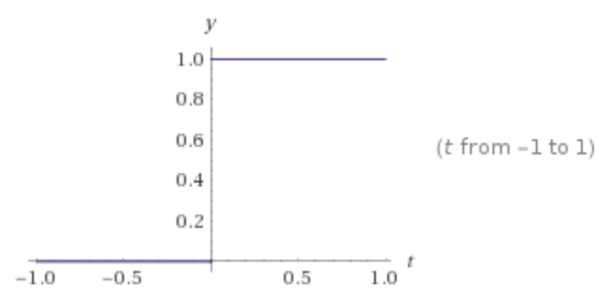
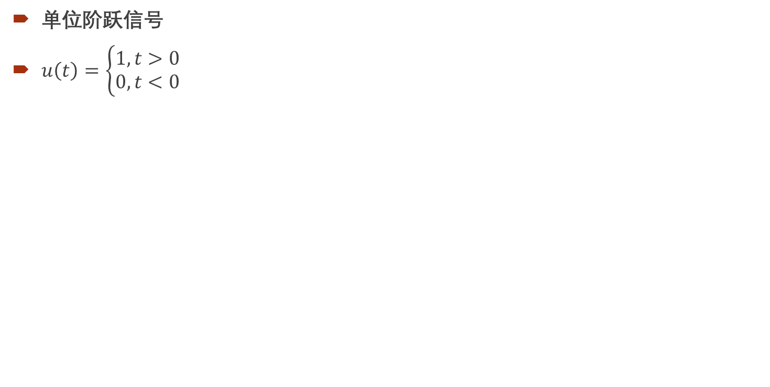
特殊的信号
单位阶跃信号
$u\left(t\right)=\left\{\begin{matrix}1,t>0 \\ 0,t<0\end{matrix}\right.$
图片来源： http://www.wolframalpha.com/input/?i=R(t)+%3D+max(0,+t)
Notes:
这个信号也不太科学……
以及这个信号在 0 的位置没有定义

Slide 19
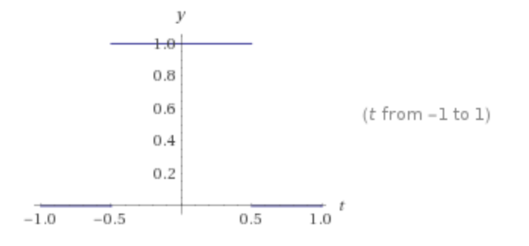
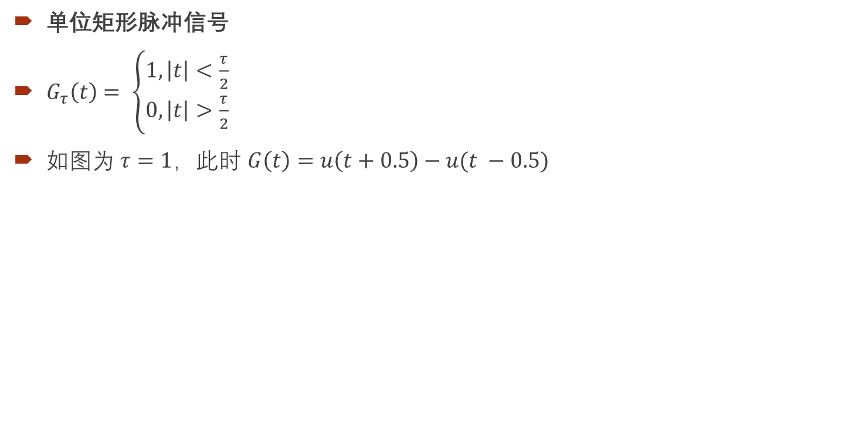
特殊的信号
单位矩形脉冲信号
$G_{τ}\left(t\right)= \left\{\begin{matrix}1,\left|t\right|<\frac{τ}{2} \\ 0,\left|t\right|>\frac{τ}{2}\end{matrix}\right.$
如图为 $τ=1，$此时 $G\left(t\right)=u\left(t+0.5\right)−u(t −0.5)$
图片来源： http://www.wolframalpha.com/input/?i=step(t%2B0.5)-step(t-0.5)
Notes:
这告诉我们一件事，可以用 u(t) 来表示分段函数！

Slide 20
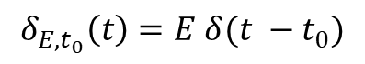
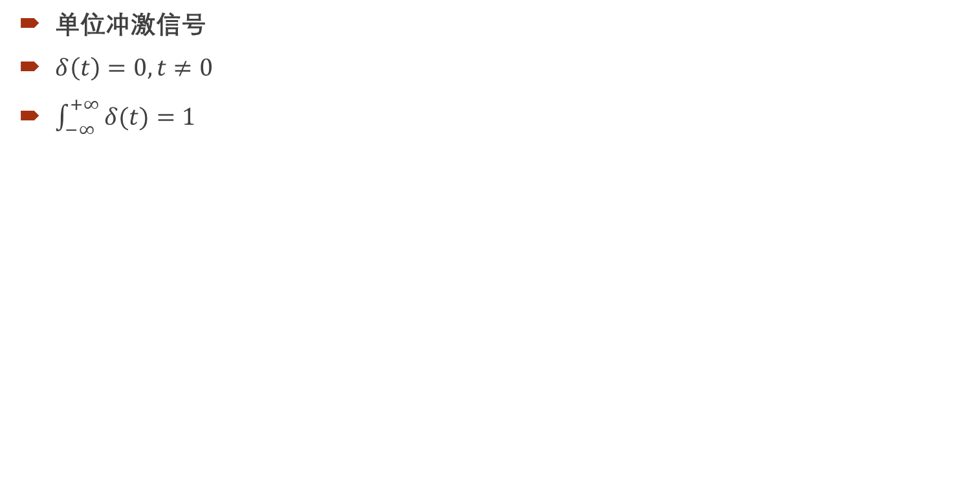
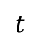
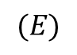
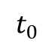
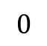
特殊的信号
单位冲激信号
$δ\left(t\right)=0, t≠0$
$\int_{−∞}^{+∞}{δ(t)}=1$
$$(E)$$
$$0$$
$$t_{0}$$
$$t$$
$$δ_{E,t_{0}}\left(t\right)=E δ(t −t_{0})$$
Notes:
这个信号显然也不太科学
这个信号的积分等于单位阶跃信号
这个信号可以看作单位矩形脉冲信号的极限

Slide 21
傅里叶变换
Notes:
好 我们开始讲 傅里叶变换
傅里叶变换之类的东西有很多种，我们一个一个说

Slide 22
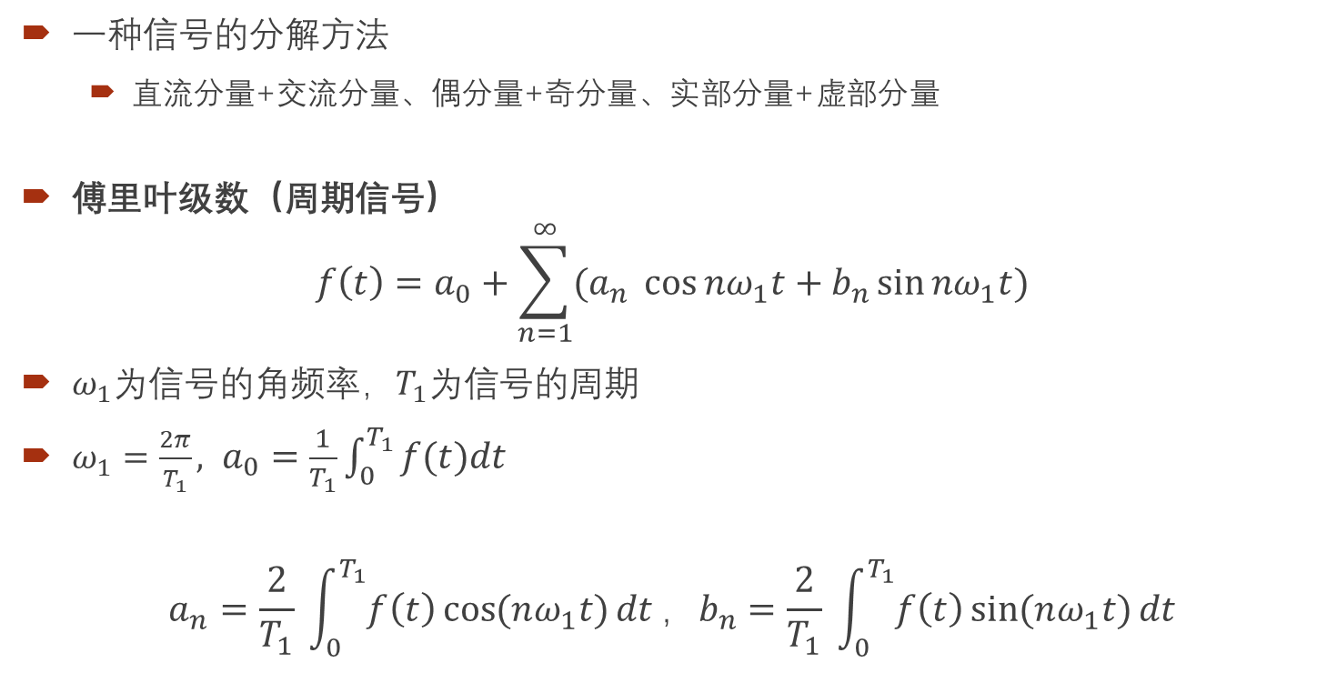
傅里叶级数 Fourier Series
一种信号的分解方法
直流分量+交流分量、偶分量+奇分量、实部分量+虚部分量
傅里叶级数（周期信号）
$$f\left(t\right)=a_{0}+\sum_{n=1}^{∞}{(a_{n} \cos{nω_{1}t}+b_{n}\sin{nω_{1}t})}$$
$ω_{1}$为信号的角频率，$T_{1}$为信号的周期
$ω_{1}=\frac{2π}{T_{1}}, a_{0}=\frac{1}{T_{1}}\int_{0}^{T_{1}}{f\left(t\right)dt}$
$$a_{n}=\frac{2}{T_{1}} \int_{0}^{T_{1}}{f\left(t\right)\cos{(nω_{1}t)}dt}，b_{n}=\frac{2}{T_{1}} \int_{0}^{T_{1}}{f\left(t\right)\sin{(nω_{1}t)}dt}$$
Notes:
我们第一个讲的是傅里叶级数，那么傅里叶级数是怎么来的呢：
在1807年，有一个叫傅里叶的人，是法国数学家、物理学家，在一篇标题为“热的传播”的论文里说，
任何连续的周期信号都能用一组适当的正弦曲线表示出来，但是拉格朗日和法国科学学会坚持反对，【三角波不能表示】，
于是傅里叶就炸了，把这篇论文的数学部分写成了一本书，《热的解析理论》

Slide 23
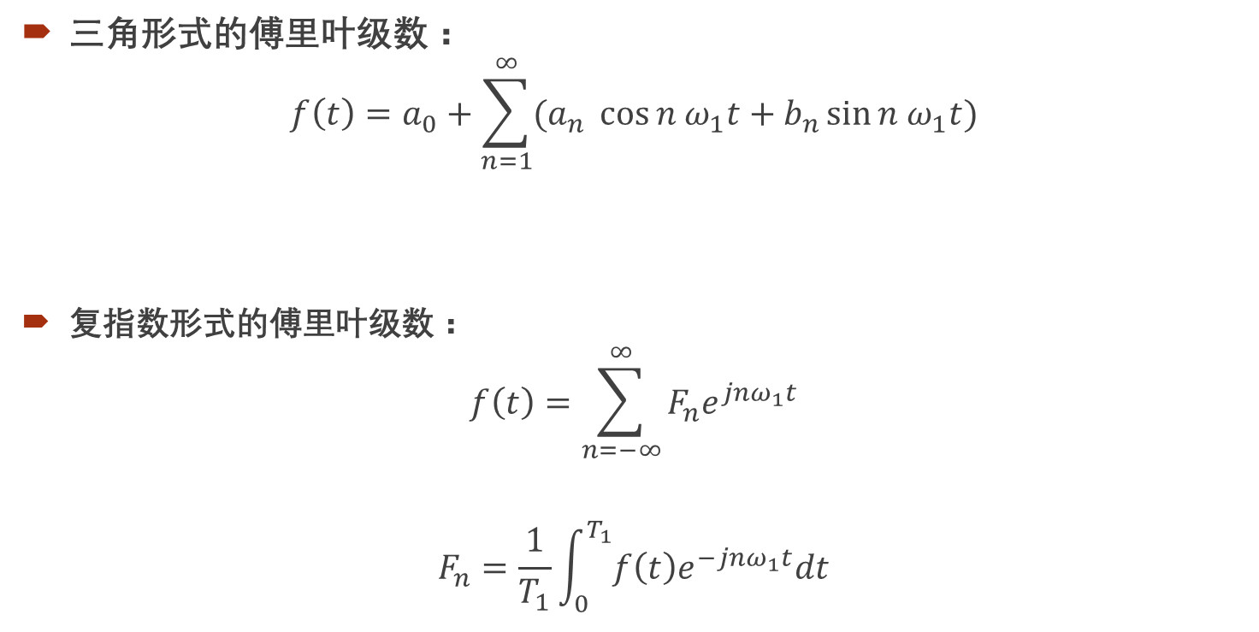
傅里叶级数 Fourier Series
三角形式的傅里叶级数：
$$f\left(t\right)=a_{0}+\sum_{n=1}^{∞}{(a_{n} \cos{n ω_{1}t}+b_{n}\sin{n ω_{1}t})}$$
复指数形式的傅里叶级数：
$$f\left(t\right)=\sum_{n=−∞}^{∞}{F_{n}e^{jnω_{1}t}}$$
$$F_{n}=\frac{1}{T_{1}}\int_{0}^{T_{1}}{f\left(t\right)e^{−jnω_{1}t}dt}$$
Notes:
【不用记笔记，这些公式在讲义上都有】

Slide 24
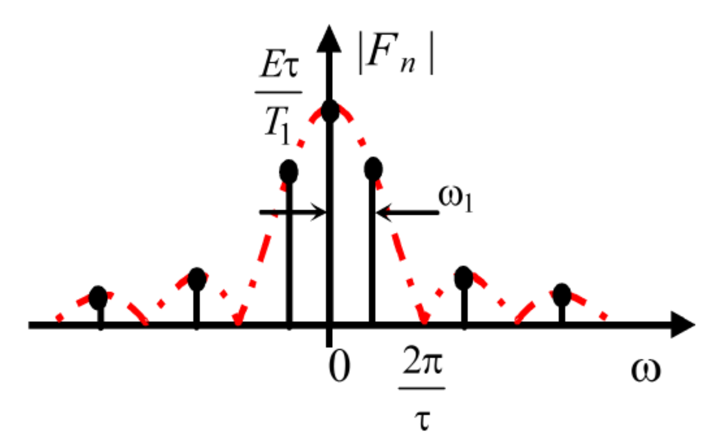
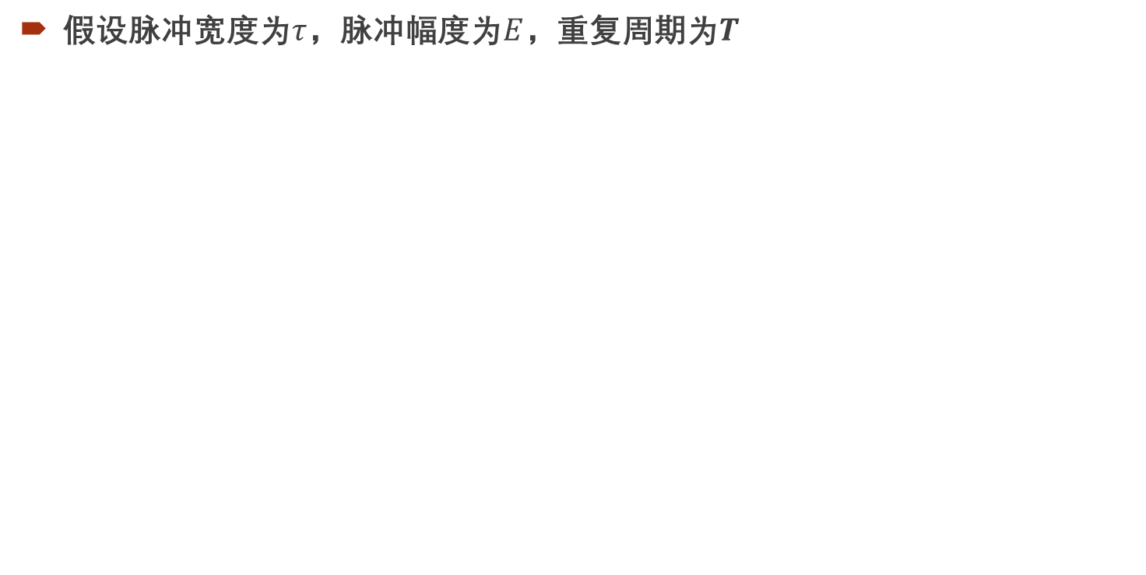
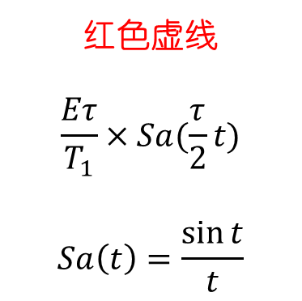
周期矩形脉冲信号的 FS
假设脉冲宽度为$τ$，脉冲幅度为$E$，重复周期为$T$
红色虚线
$$\frac{Eτ}{T_{1}}×Sa(\frac{τ}{2}t)$$
$$Sa\left(t\right)=\frac{\sin{t}}{t}$$
图片来源：清华大学《信号处理原理》课程课件
Notes:
我们来考虑一个周期矩形脉冲信号的FS
就不让你们来算了，来看这张图，【我们所有 F_n 画在同一张图上，横坐标是角频率】
红色的虚线是一个 Sa 函数，能穿过所有图上的点

Slide 25
迷思
傅里叶级数是对周期信号定义的
对于非周期信号呢？
方法一：截取非周期信号的一段，作为一个“周期”来求傅里叶级数
方法二：假设周期可以不断增加，直到无限大……
Notes:
但是，方法一的缺点是，原来是非周期的东西，被强行当做是周期的了
那方法二会发生什么呢，周期变长的时候，\omega_1 就会变小，也就是频谱谱线之间的间隔会变小
直到所有谱线都并在一起，变成一些连续的东西，也就是变成【频谱密度】
如果不能想象这个过程的话，考虑一个最经典的例子：计算一个圆的面积，用一条一条长方形面积来替代，长方形宽度无限缩小，面积就趋向于圆的面积

Slide 26
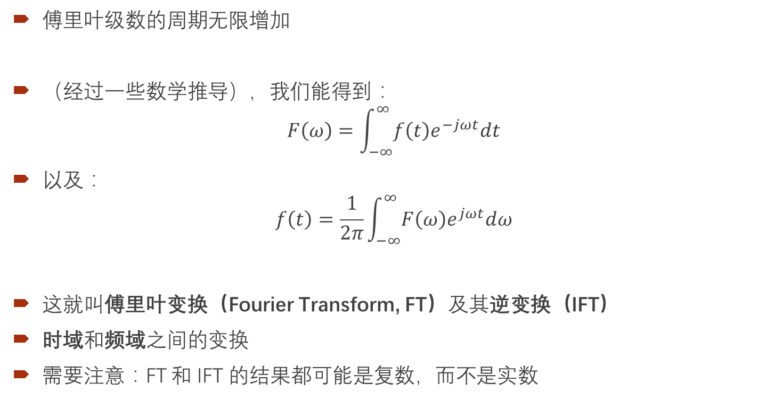
傅里叶变换 Fourier Transform
傅里叶级数的周期无限增加
（经过一些数学推导），我们能得到：
$$F\left(ω\right)=\int_{−∞}^{∞}{f\left(t\right)e^{−jωt}dt}$$
以及：
$$f\left(t\right)=\frac{1}{2π}\int_{−∞}^{∞}{F\left(ω\right)e^{jωt}dω}$$
这就叫傅里叶变换（Fourier Transform, FT）及其逆变换（IFT）
时域和频域之间的变换
需要注意：FT 和 IFT 的结果都可能是复数，而不是实数
Notes:
傅里叶变换之后得到的结果叫做【频谱】或者【频域】，对应于变换之前的【时谱】和【时域】
感兴趣的话可以尝试去自己推一推，以及，要注意IFT有个1/2pi，这是在推导的过程中才会体现出来的
【题外话：这是在我们信号处理中的FT，在数学中的FT，为了更加对称，FT和IFT都有个1/sqrt(2pi)的系数】

Slide 27
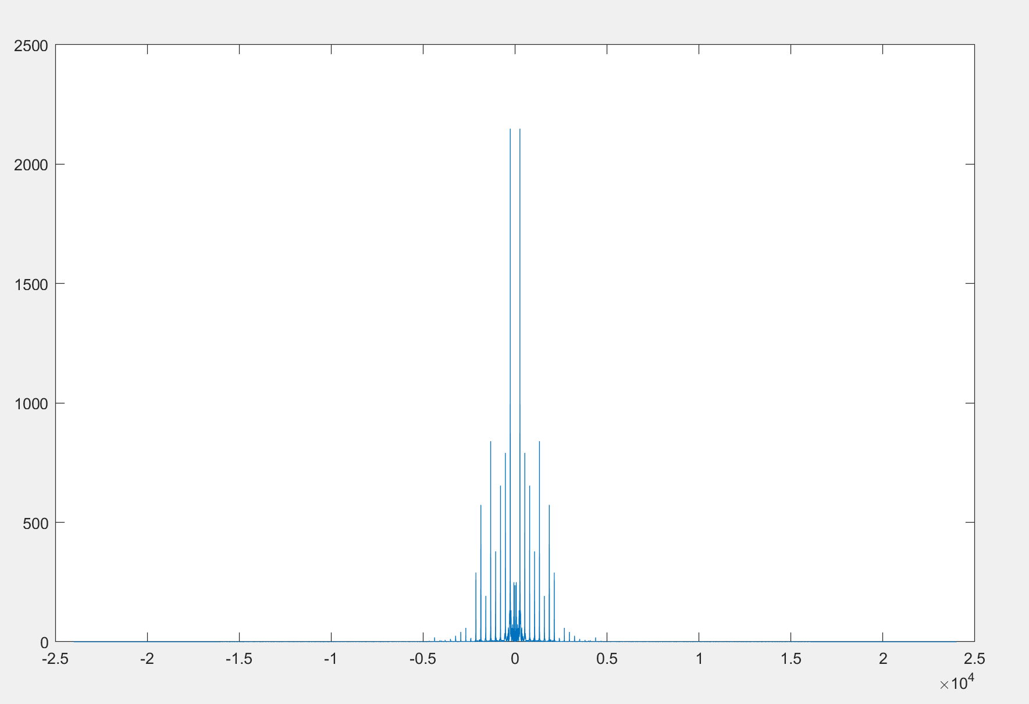
傅里叶变换 Fourier Transform
264.4146 Hz
Middle C: 261.626 Hz
图片来源：作者使用 MATLAB 软件制作；音频来源：作者使用自己的手机录制
Notes:
这是钢琴的声音，我们对它进行傅里叶变换，能得到这样的结果
注意观察，在频谱图上，最大值的位置在【】，这说明这个音大概是【】Hz 的，我们知道，这就是 Middle C。

Slide 28
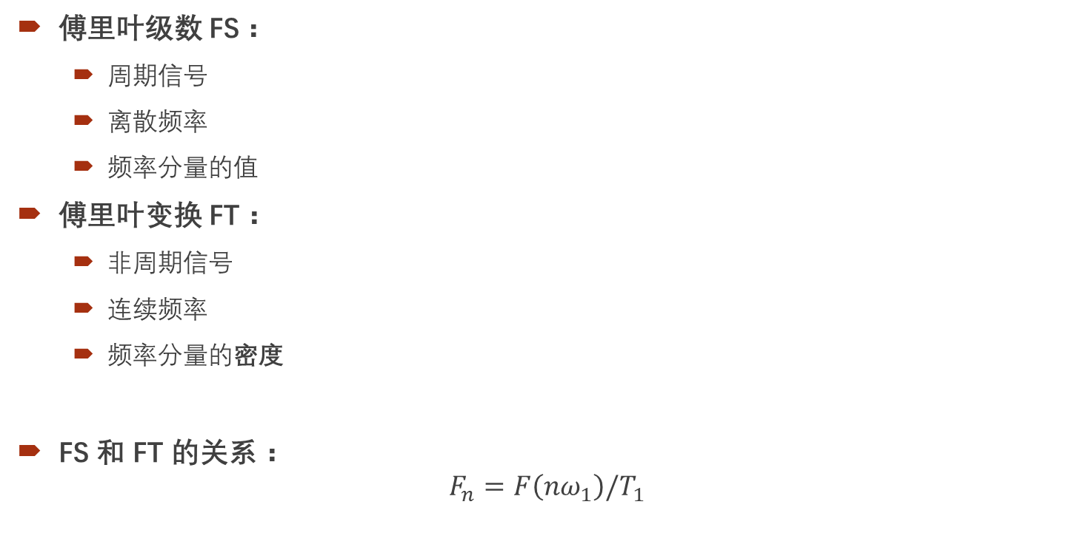
FS 和 FT 的比较
傅里叶级数 FS：
周期信号
离散频率
频率分量的值
傅里叶变换 FT：
非周期信号
连续频率
频率分量的密度
FS 和 FT 的关系：
$$F_{n}=F\left(nω_{1}\right)/T_{1}$$
Notes:
讲了这么多傅里叶变换，先做个小小的比较和总结
首先从分析的对象和功能来看，FS 是对于周期信号的，而 FT 是对于非周期信号的，FS 能得到离散频率，而 FT 能得到连续的频谱
进一步看，我们能发现，FS 求出的值，其实就是对应的频率上的 FT 的值，当然，这个值会除以 T1
这好像还告诉我们一件事，对于一个非周期信号，我们取其中的一段，拿来算 FS，就相当于求出了这一段的 FT 的值

Slide 29
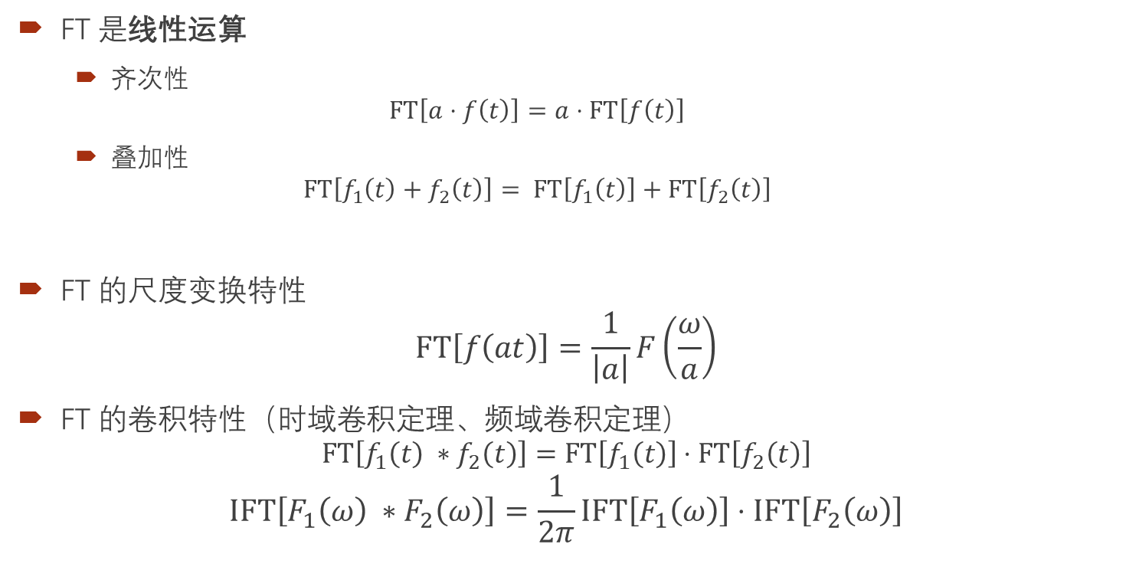
傅里叶变换的一些性质
FT 是线性运算
齐次性
$$\text{FT}\left[a⋅f\left(t\right)\right]=a⋅\text{FT}\left[f\left(t\right)\right]$$
叠加性
$$\text{FT}\left[f_{1}\left(t\right)+f_{2}\left(t\right)\right]= \text{FT}\left[f_{1}\left(t\right)\right]+\text{FT}\left[f_{2}\left(t\right)\right]$$
FT 的尺度变换特性
$$\text{FT}\left[f\left(at\right)\right]=\frac{1}{\left|a\right|}F\left(\frac{ω}{a}\right)$$
FT 的卷积特性（时域卷积定理、频域卷积定理）
$$\text{FT}\left[f_{1}\left(t\right) ∗f_{2}\left(t\right)\right]=\text{FT}\left[f_{1}\left(t\right)\right]⋅\text{FT}\left[f_{2}\left(t\right)\right]$$
$$\text{I}\text{FT}\left[F_{1}\left(ω\right) ∗F_{2}\left(ω\right)\right]=\frac{1}{2π}\text{I}\text{FT}\left[F_{1}\left(ω\right)\right]⋅\text{I}\text{FT}\left[F_{2}\left(ω\right)\right]$$
Notes:
然后我们来看看 FT 的一些性质，【注意到 FS 和 FT 的定义是完全类似的，所以这些性质稍加改动即可应用在 FS 上】
第一个是说，FT 是一个线性运算，那什么叫线性呢，【你看 y = k x + b，一次函数，就是线性的】
其实呢，线性的性质包括齐次性和叠加性，你看齐次性就是XXX，叠加性就是XXX，一定要记住，FT 是线性运算，这点是很有用的
另外一个就是卷积特性，这个丢进卷积的定义里就可以证明，但这是很多东西的基础
【其实这里还隐含了一个性质，叫做 FT 是可逆的，也就是 FT 是一个函数之间的一一对应关系】

Slide 30
迷思 2
在数学上，傅里叶变换能把信号从时域变换到频域
但是在计算机中，我们似乎不可能对这些连续函数进行计算
甚至不能存储连续函数……
先考虑问题的第一步：
如果有一个信号，如何在计算机中表示它？
Notes:
好，我们来进行第二次迷思，你现在会傅里叶变换了，至少在数学上，给你一个信号，你能把它变换到频域
但是在计算机中，你怎样实现这样的东西，【首先你得到一个物理信号的时候，就很难用函数把它描述出来】
【然后你想求出傅里叶变换，那又是一个定义域是 R 的函数，你不可能对于每个实数的频率值都去把 FT 求出来】

Slide 31
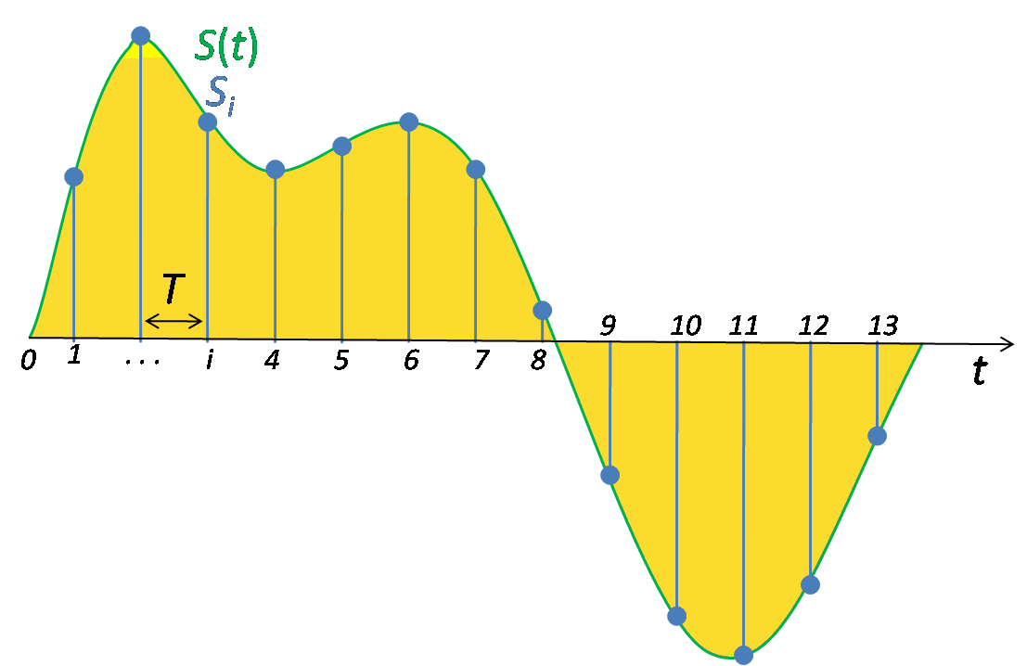
采样
一个最直接的解决方法
每隔一定的时间，获取这个时刻的信号的值，保存下来
连续 → 离散
函数 → 序列
实数 → 浮点数
图片来源：https://en.wikipedia.org/wiki/File:Signal_Sampling.png
Notes:
【当然一般来说，浮点数这点不是特别重要，除非对计算机处理时的精度要求比较高】
【举个例子啊，我们对音频信号进行采集的时候，就是使用采样的方法】
【再举个例子，我们的照相机，其实也是在对二维光信号进行采样】

Slide 32
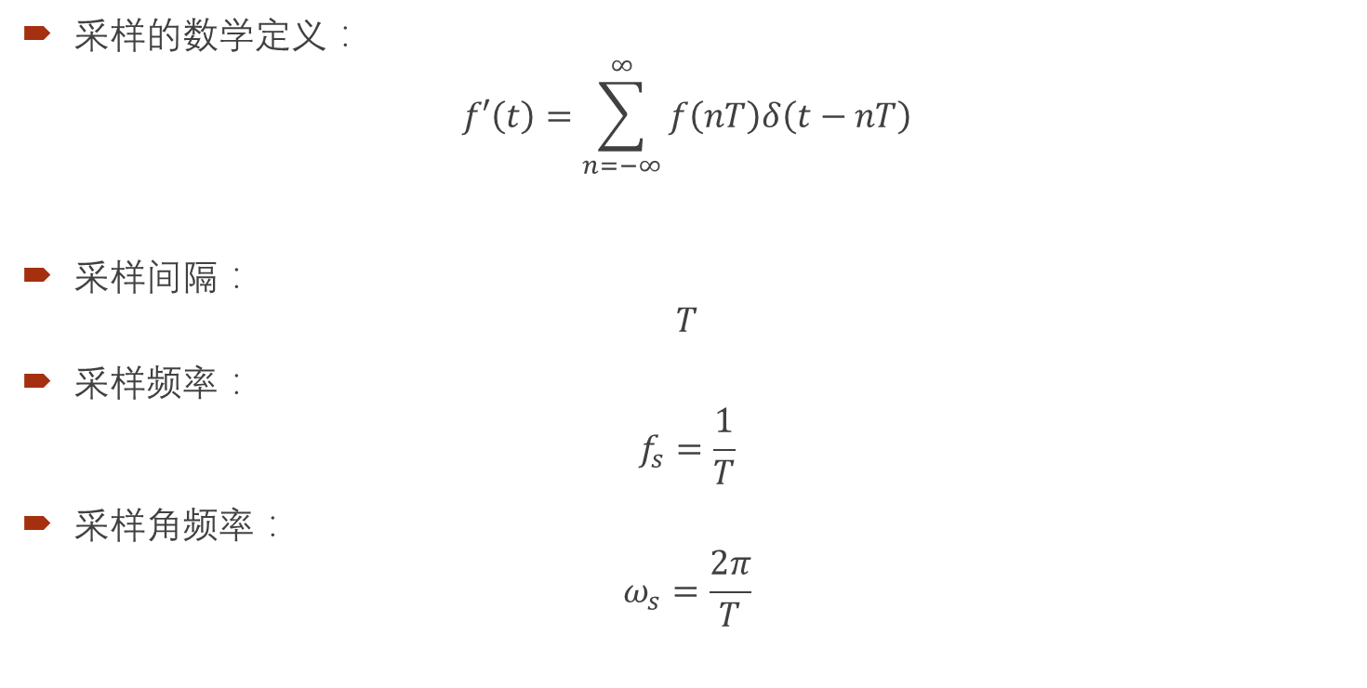
采样
采样的数学定义：
$$f′\left(t\right)=\sum_{n=−∞}^{∞}{f\left(nT\right)δ\left(t−nT\right)}$$
采样间隔：
$$T$$
采样频率：
$$f_{s}=\frac{1}{T}$$
采样角频率：
$$ω_{s}=\frac{2π}{T}$$
Notes:
从数学上定义采样
（注意这个其实叫【理想采样】）

Slide 33
迷思 3
一个信号在被采样时，肯定会丢失一些信息
那么采样对于傅里叶变换等分析，会有什么影响？
具体描述这个问题：
一个信号在被采样之后，它的傅里叶变换结果（频域）会发生什么变化？
另一个相关的问题：
是否有可能，在一定条件下，从采样后的信号恢复出原信号？
Notes:
我们刚刚学会了采样，然后呢，如果一个信号被采样（然后存储）了，那么我们在处理它的时候会发生什么？
【首先肯定会丢失一些信息，是什么呢？】
【然后有没有可能，在一定条件下，通过采样后的信号，恢复出原来的信号呢？】

Slide 34
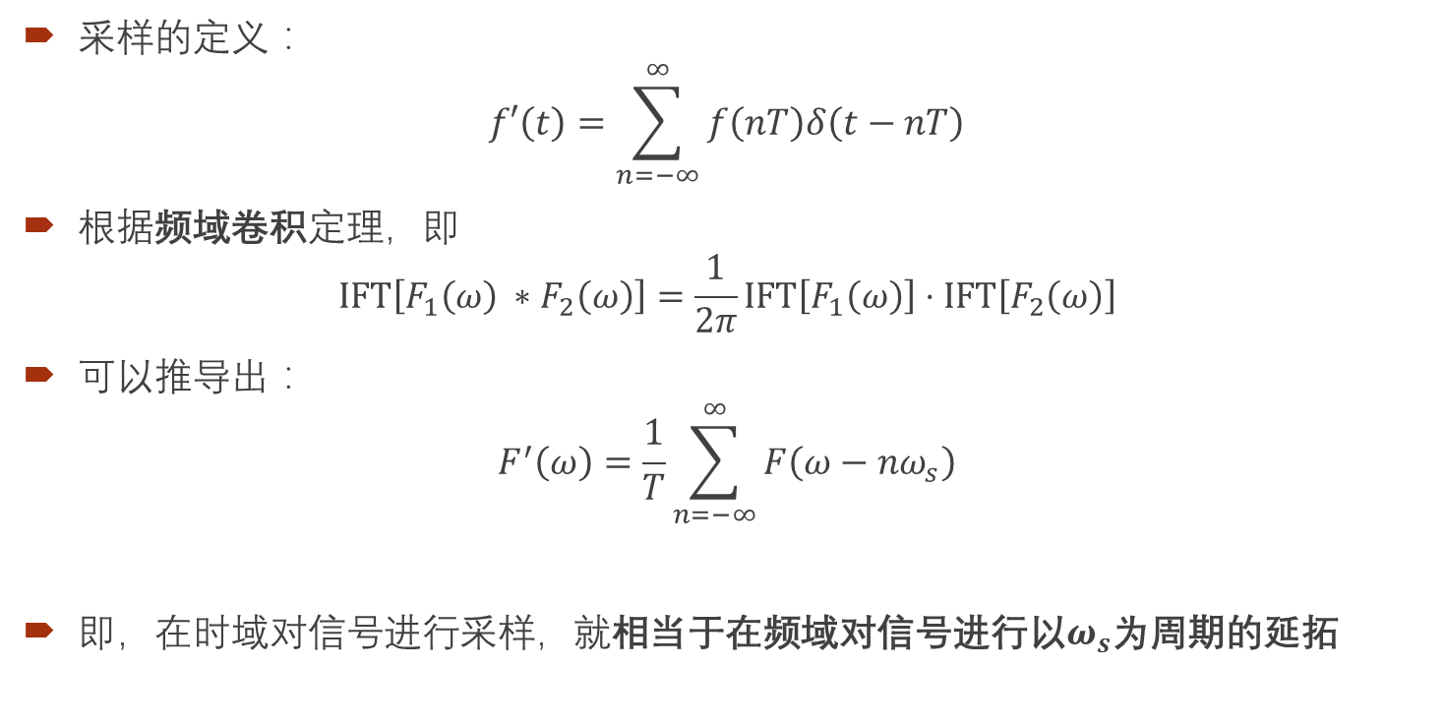
采样的性质
采样的定义：
$$f′\left(t\right)=\sum_{n=−∞}^{∞}{f\left(nT\right)δ\left(t−nT\right)}$$
根据频域卷积定理，即
$$\text{IFT}\left[F_{1}\left(ω\right) ∗F_{2}\left(ω\right)\right]=\frac{1}{2π}\text{IFT}\left[F_{1}\left(ω\right)\right]⋅\text{IFT}\left[F_{2}\left(ω\right)\right]$$
可以推导出：
$$F^{′}\left(ω\right)=\frac{1}{T}\sum_{n=−∞}^{∞}{F\left(ω−nω_{s}\right)}$$
即，在时域对信号进行采样，就相当于在频域对信号进行以$ω_{s}$为周期的延拓
Notes:
【采样之后频域会发生什么】
【怎么推的我也不记得啦】

Slide 35
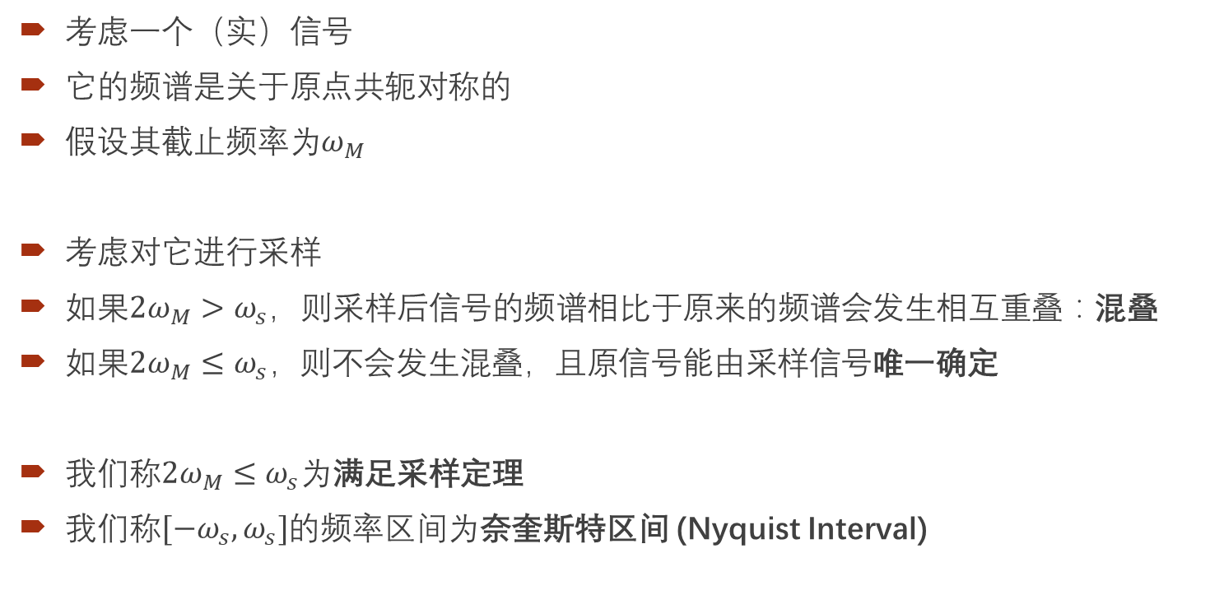
采样定理
考虑一个（实）信号
它的频谱是关于原点共轭对称的
假设其截止频率为$ω_{M}$
考虑对它进行采样
如果${2ω}_{M}>ω_{s}$，则采样后信号的频谱相比于原来的频谱会发生相互重叠：混叠
如果${2ω}_{M}≤ω_{s}，$则不会发生混叠，且原信号能由采样信号唯一确定
我们称${2ω}_{M}≤ω_{s}$为满足采样定理
我们称$[−ω_{s},ω_{s}]$的频率区间为奈奎斯特区间 (Nyquist Interval)
Notes:
【采样定理，Nyquist区间，欠采样】

Slide 36
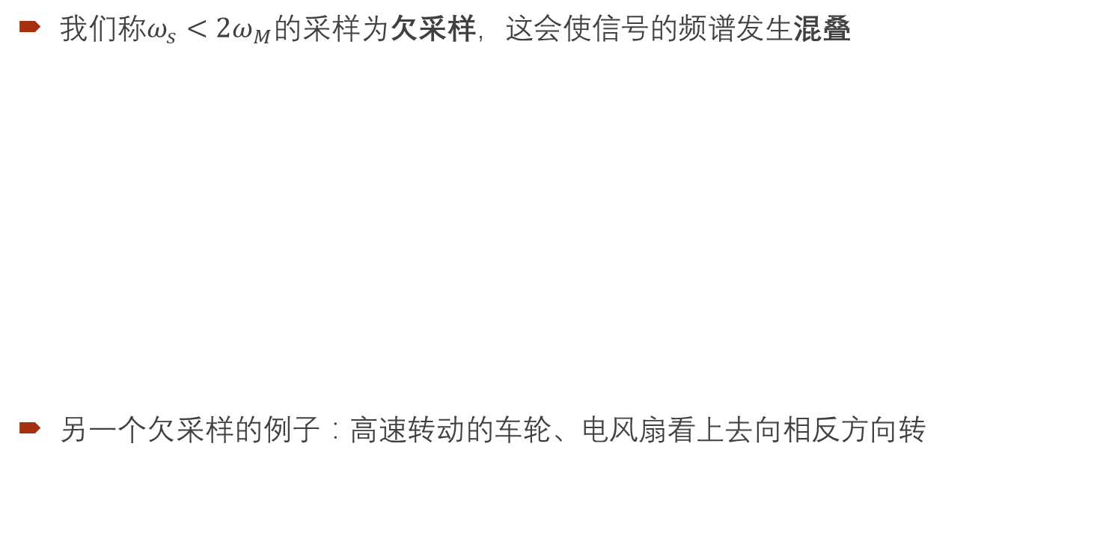
采样定理
我们称$ω_{s}<2ω_{M}$的采样为欠采样，这会使信号的频谱发生混叠
另一个欠采样的例子：高速转动的车轮、电风扇看上去向相反方向转
采样率：44100 Hz
采样率：11025 Hz
音频来源：https://music.163.com/song?id=525016797，经过 Goldwave 软件的处理
Notes:
【一个混叠的例子：声音信号】
【一个欠采样的例子：车轮向后转】
【讲完之后：关于采样，其实在频域也可以采样，然后想一想，采样之后时域会发生什么】

Slide 37

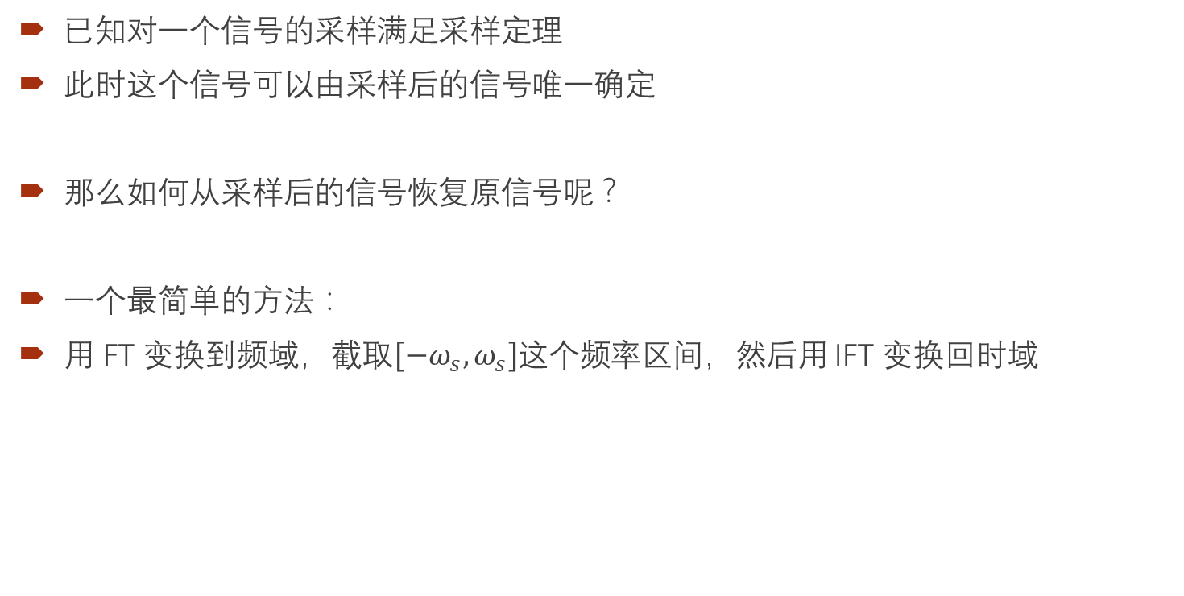
迷思 4
已知对一个信号的采样满足采样定理
此时这个信号可以由采样后的信号唯一确定
那么如何从采样后的信号恢复原信号呢？
一个最简单的方法：
用 FT 变换到频域，截取$[−ω_{s},ω_{s}]$这个频率区间，然后用 IFT 变换回时域
Notes:
【已知满足采样定理，如何恢复原来的信号】
【不知道！但是如果我们能在频谱上砍一刀，这问题也就没了】

Slide 38
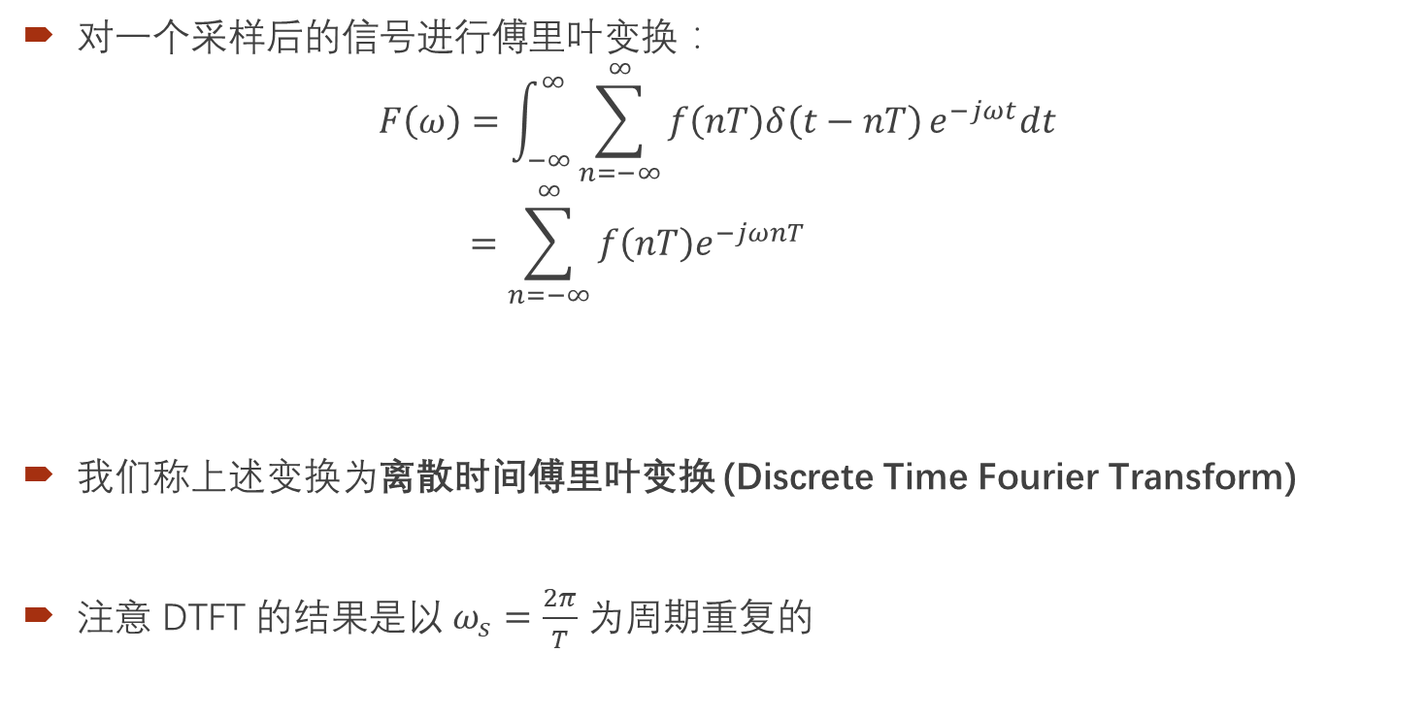
离散时间傅里叶变换 DTFT
对一个采样后的信号进行傅里叶变换：
$$F\left(ω\right)=\int_{−∞}^{∞}{\sum_{n=−∞}^{∞}{f\left(nT\right)δ\left(t−nT\right)}}e^{−jωt}dt$$
$$=\sum_{n=−∞}^{∞}{f\left(nT\right)e^{−jωnT}}$$
我们称上述变换为离散时间傅里叶变换 (Discrete Time Fourier Transform)
注意 DTFT 的结果是以 $ω_{s}=\frac{2π}{T}$ 为周期重复的
Notes:
【这东西就是给采样量身定制的】

Slide 39
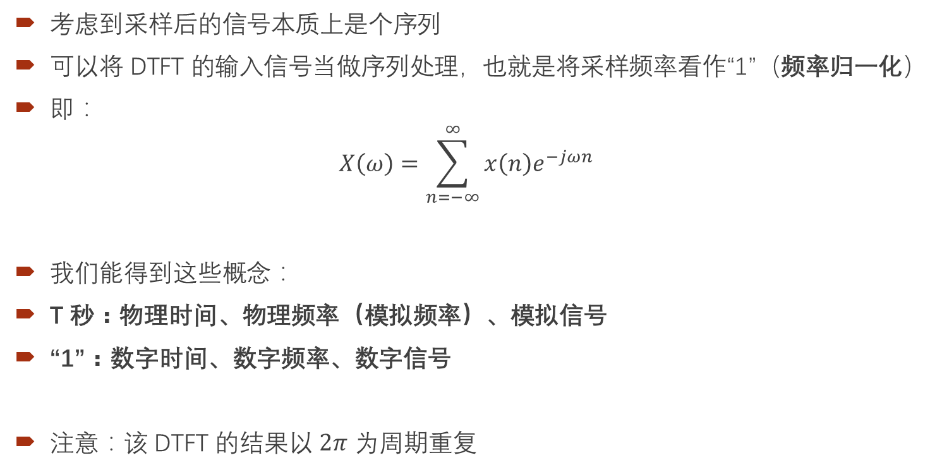
离散时间傅里叶变换 DTFT
考虑到采样后的信号本质上是个序列
可以将 DTFT 的输入信号当做序列处理，也就是将采样频率看作“1”（频率归一化）
即：
$$X\left(ω\right)=\sum_{n=−∞}^{∞}{x\left(n\right)e^{−jωn}}$$
我们能得到这些概念：
T 秒：物理时间、物理频率（模拟频率）、模拟信号
“1”：数字时间、数字频率、数字信号
注意：该 DTFT 的结果以 $2π$ 为周期重复
Notes:
【数字时间、数字频率、物理时间、物理频率（模拟频率）】
【我们终于能有数字信号啦！】
【需要注意求出来的是个周期函数，所以只要考虑其中的-pi~pi部分即可】

Slide 40
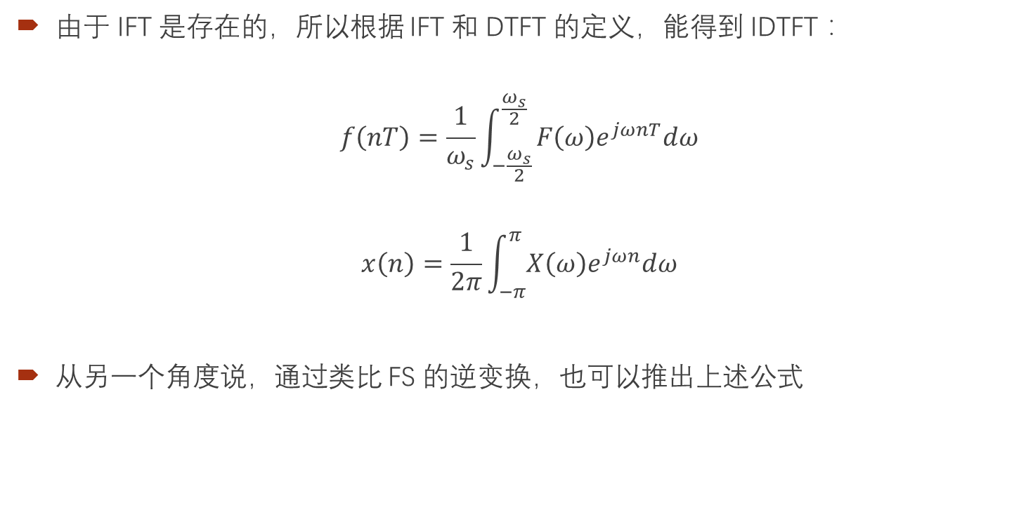
逆离散时间傅里叶变换 IDTFT
由于 IFT 是存在的，所以根据 IFT 和 DTFT 的定义，能得到 IDTFT：
$$f\left(nT\right)=\frac{1}{ω_{s}}\int_{−\frac{ω_{s}}{2}}^{\frac{ω_{s}}{2}}{F\left(ω\right)e^{jωnT}dω}$$
$$x\left(n\right)=\frac{1}{2π}\int_{−π}^{π}{X\left(ω\right)e^{jωn}dω}$$
从另一个角度说，通过类比 FS 的逆变换，也可以推出上述公式
Notes:
【IDTFT也存在的，而且就像FS一样能直接把公式写出来】

Slide 41
迷思 5
我们现在有了数字信号，很棒棒，但是还有两个遗留问题：
1. DTFT 的输入是无限长的信号（序列），在计算机中存不下？
2. DTFT 的频谱的定义域仍然是实数，在计算机中无法计算或存储？
第一个问题：
很简单，直接把输入序列截断，只保留长度为 L 的一部分
第二个问题：
很麻烦，但是可以考虑，在频谱的一个奈奎斯特区间中，只求出 N 个点的值！
Notes:
【我们现在有了数字信号，很棒棒，但还有两个遗留问题】
【DTFT的序列太长存不下，DTFT谱是实数定义域存不了】
【第一个问题好办，直接截断】
【第二个问题麻烦，但是一个好想法叫做：只在频谱上求若干个点的值！】

Slide 42
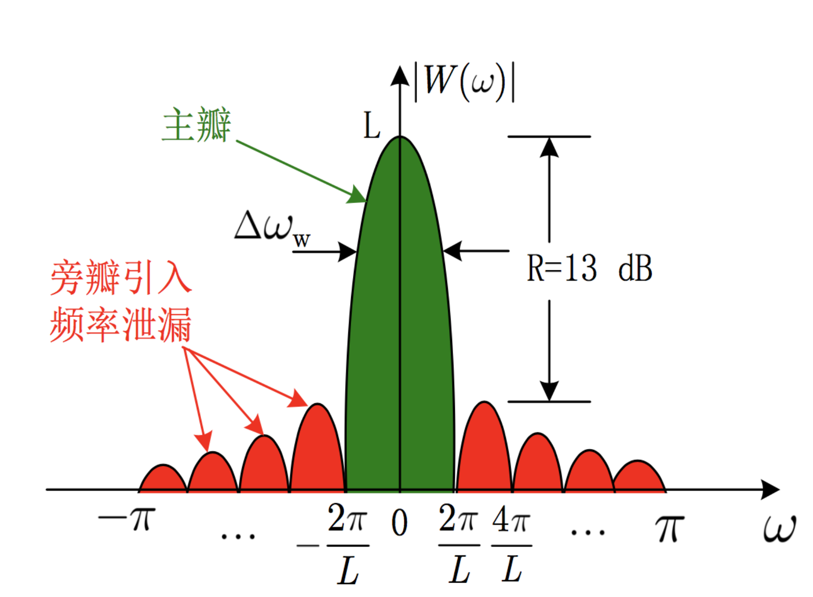
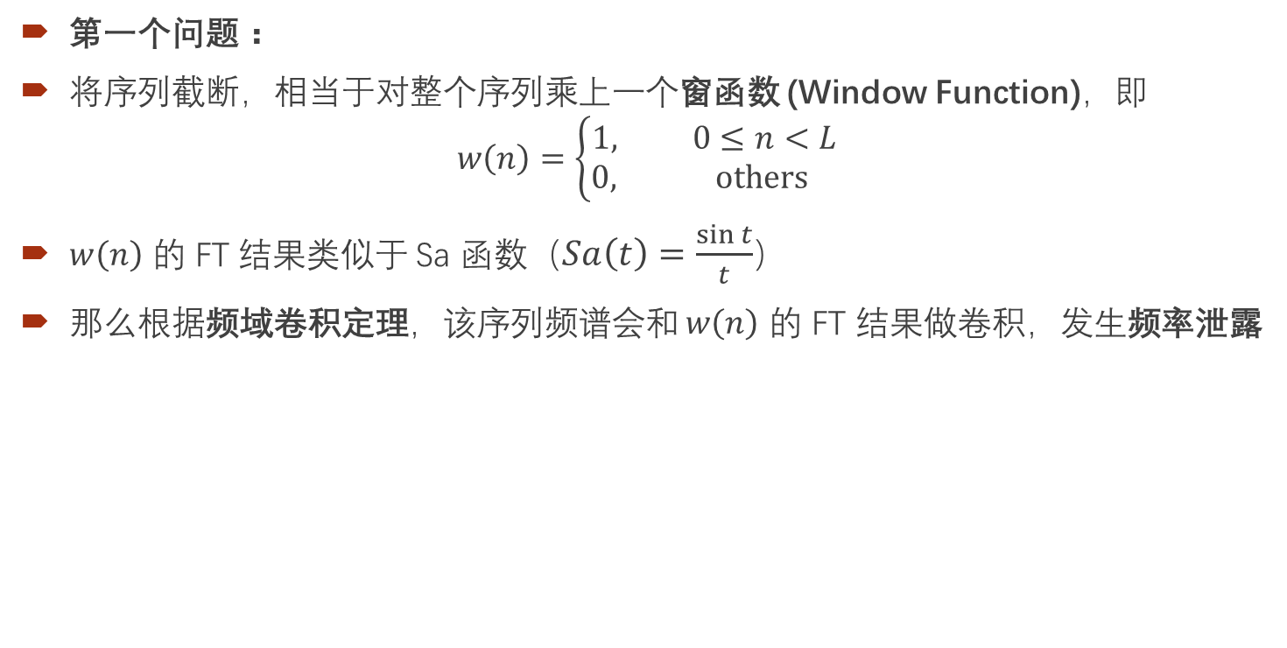
迷思 5 (续)
第一个问题：
将序列截断，相当于对整个序列乘上一个窗函数 (Window Function)，即
$$w\left(n\right)=\left\{\begin{matrix}1, 0≤n<L \\ 0, \text{others} \end{matrix}\right.$$
$w\left(n\right)$ 的 FT 结果类似于 Sa 函数（$Sa\left(t\right)=\frac{\sin{t}}{t}$）
那么根据频域卷积定理，该序列频谱会和 $w\left(n\right)$ 的 FT 结果做卷积，发生频率泄露
图片来源：清华大学《信号处理原理》课程课件
Notes:
【第一个操作会使得频域卷积一个 Sa 函数】
【具体来算一算，每个频谱上的点会影响 2pi/T 的频率范围】【这个也叫DTFT的频谱分辨率】
【第二个操作，会丢失一些频谱信息】
【但是无论如何，我们想到了一个纯离散的解决方案】

Slide 43
迷思 5 (续)
第二个问题：
在频域只求出 N 个等间隔的点的值，会丢失一些频谱信息
★ 事实上，根据采样的性质，这相当于在时域上以 N 为周期将信号重复……
这说明当 N 不小于 L 的时候，求出的频谱的点值是正确的
不论如何，我们得到了一个 L 点信号到 N 点频域的离散变换
Notes:
【第一个操作会使得频域卷积一个 Sa 函数】
【具体来算一算，每个频谱上的点会影响 2pi/T 的频率范围】【这个也叫DTFT的频谱分辨率】【（划掉）这个还叫海森堡不确定性原理】
【第二个操作，会丢失一些频谱信息】
【但是无论如何，我们想到了一个纯离散的解决方案】

Slide 44
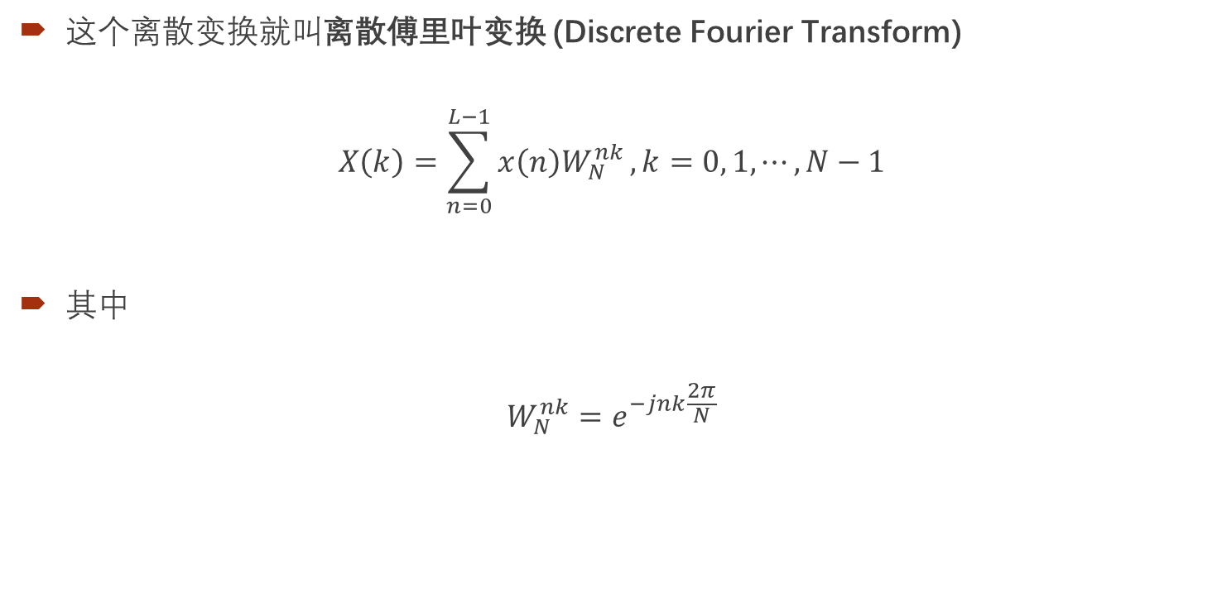
离散傅里叶变换 DFT
这个离散变换就叫离散傅里叶变换 (Discrete Fourier Transform)
$$X\left(k\right)=\sum_{n=0}^{L−1}{x\left(n\right)W_{N}^{nk}}, k=0, 1, ⋯, N−1$$
其中
$$W_{N}^{nk}=e^{−jnk\frac{2π}{N}}$$
Notes:
【这个纯离散的解决方案就叫 DFT】
【它的意义就是，给出一个长度为L的序列，求出一个长度为N的序列】
【具体来算一算，每个频谱上的点会影响 2pi/T 的频率范围】

Slide 45
迷思 6
DFT 能将一个 L 点的序列变换成一个 N 点的序列
那么 N 和 L 应该是什么样的关系呢？
猜想： 出于对称性，我们选择 N = L？
Notes:
【又要开始迷思了】
【你看刚才那个 N 和 L，应该是什么关系呢】
【出于看起来的对称性，我们会选择 N = L 吗？】

Slide 46
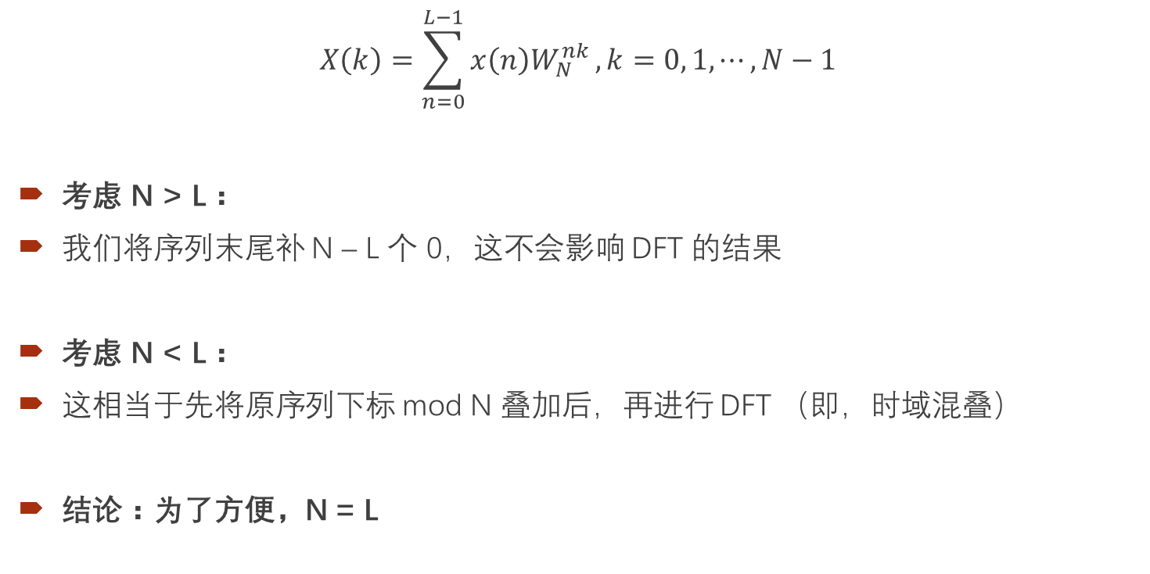
离散傅里叶变换中 N 和 L 的关系
$$X\left(k\right)=\sum_{n=0}^{L−1}{x\left(n\right)W_{N}^{nk}}, k=0, 1, ⋯, N−1$$
考虑 N > L：
我们将序列末尾补 N – L 个 0，这不会影响 DFT 的结果
考虑 N < L：
这相当于先将原序列下标 mod N 叠加后，再进行 DFT （即，时域混叠）
结论：为了方便，N = L
Notes:
【会！】
【考虑 N > L，序列最后补 0 不会影响 DFT 结果】
【考虑 N < L，序列下标 mod N 叠加后，结果一样】【这其实也可以理解成频域采样，时域混叠】
【结论：为了方便，N = L】

Slide 47
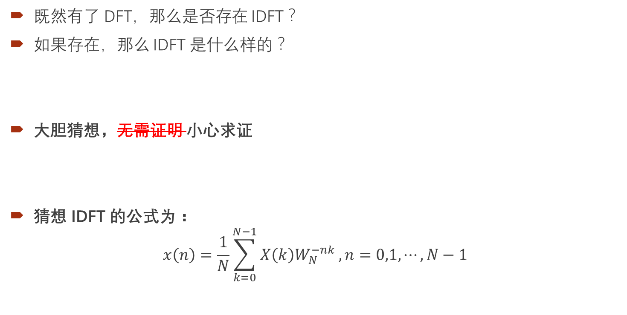
迷思 7
既然有了 DFT，那么是否存在 IDFT？
如果存在，那么 IDFT 是什么样的？
大胆猜想，无需证明 小心求证
猜想 IDFT 的公式为：
$$x\left(n\right)=\frac{1}{N}\sum_{k=0}^{N−1}{X\left(k\right)W_{N}^{−nk}}, n=0,1,⋯,N−1$$
Notes:
【既然有了 DFT，那么 IDFT 是否存在，以及如果存在，是什么样子的】
【大胆猜想，无需证明】

Slide 48
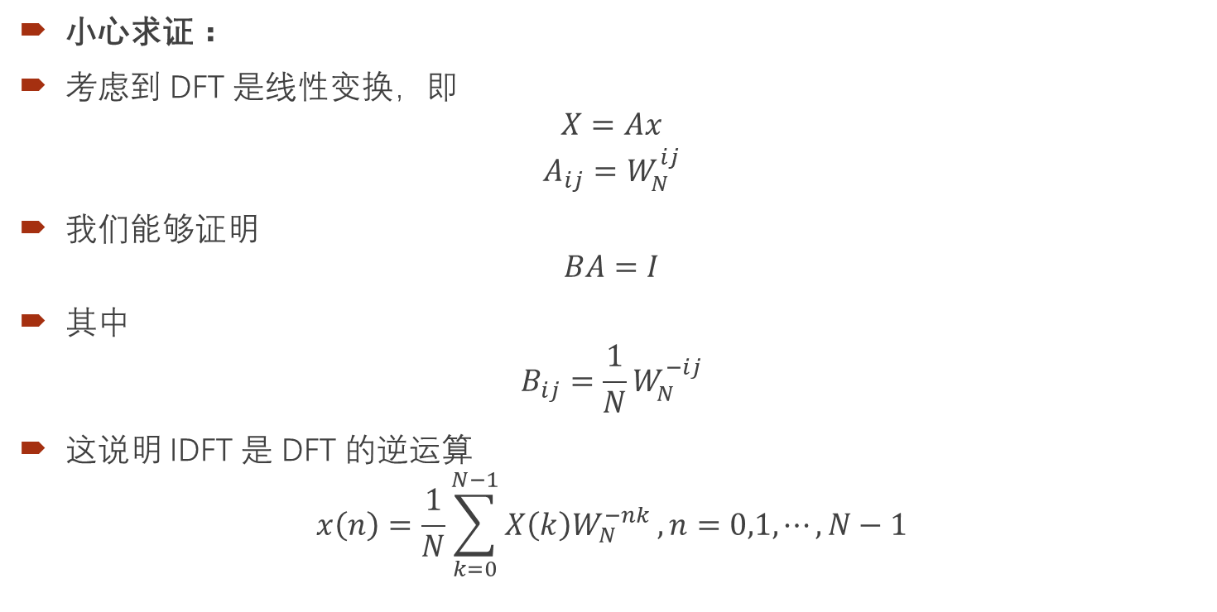
迷思 7 (续)
小心求证：
考虑到 DFT 是线性变换，即
$$X=Ax$$
$$A_{ij}=W_{N}^{ij}$$
我们能够证明
$$BA=I$$
其中
$$B_{ij}=\frac{1}{N}W_{N}^{−ij}$$
这说明 IDFT 是 DFT 的逆运算
$$x\left(n\right)=\frac{1}{N}\sum_{k=0}^{N−1}{X\left(k\right)W_{N}^{−nk}}, n=0,1,⋯,N−1$$
Notes:
【既然有了 DFT，那么 IDFT 是否存在，以及如果存在，是什么样子的】
【大胆猜想，无需证明】

Slide 49
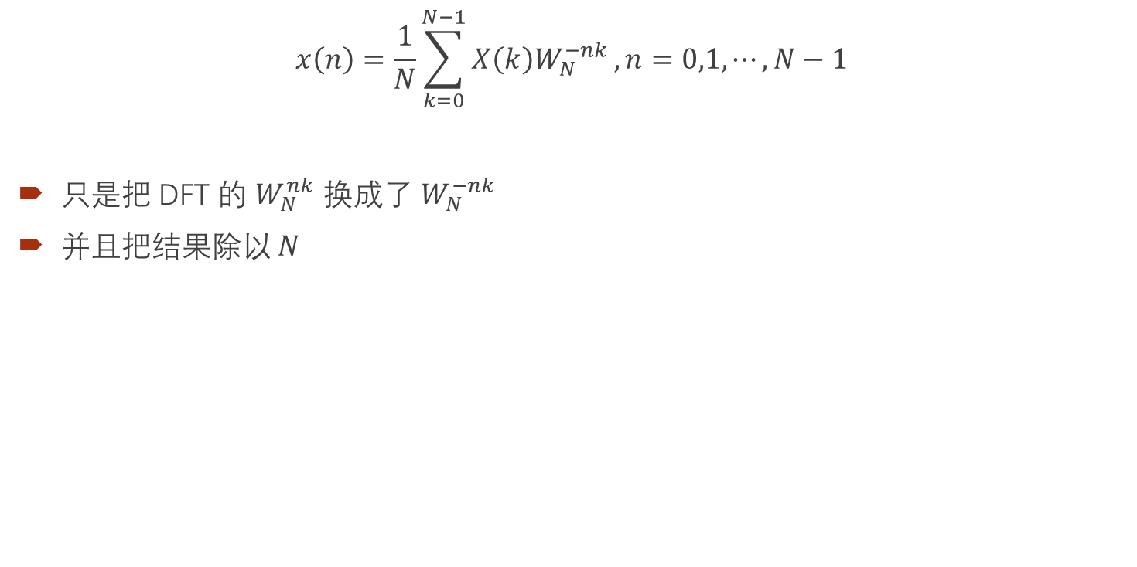
逆离散傅里叶变换 IDFT
$$x\left(n\right)=\frac{1}{N}\sum_{k=0}^{N−1}{X\left(k\right)W_{N}^{−nk}}, n=0,1,⋯,N−1$$
只是把 DFT 的 $W_{N}^{nk}$ 换成了 $W_{N}^{−nk}$
并且把结果除以 $N$
Notes:
【用线性代数知识证明IDFT】

Slide 50
离散傅里叶变换的一些性质
奇偶虚实性（请在 30s 内读完这段话）
奇对称和偶对称序列：
奇函数的 DFT 是奇函数
偶函数的 DFT 是偶函数
实序列：
实偶函数的 DFT 是实偶函数；实奇函数的 DFT 是虚奇函数
实函数的 DFT，实部是偶函数，虚部是奇函数；模是偶函数，相位是奇函数
虚序列：
虚偶函数的 DFT 是虚偶函数；虚奇函数的 DFT 是实奇函数
虚函数的 DFT，实部是奇函数，虚部是偶函数；模是偶函数，而相位是奇函数
Notes:
【奇偶虚实性】
【请大家在30s内读完这段话】

Slide 51
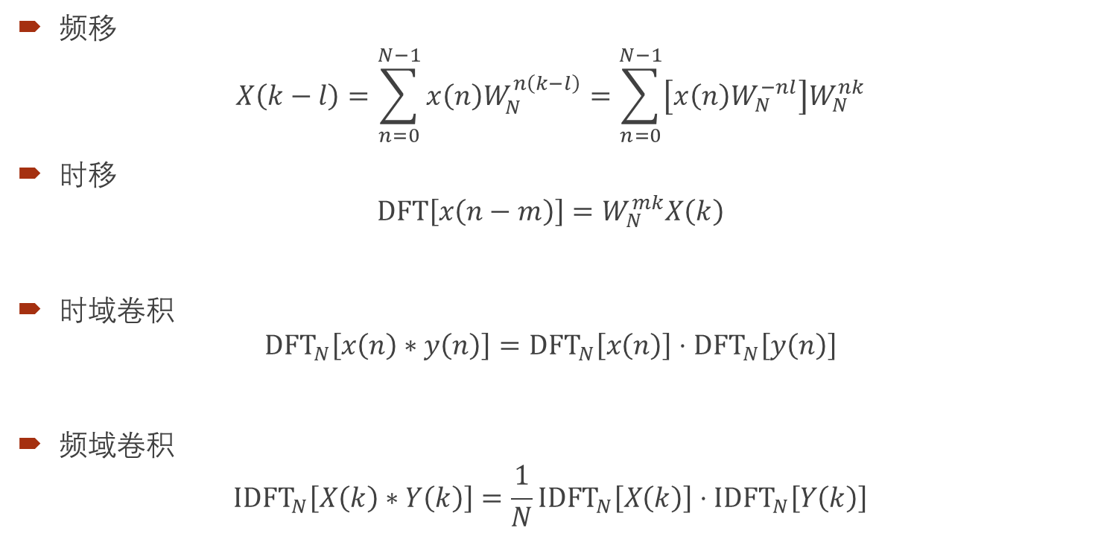
离散傅里叶变换的一些性质
频移
$$X\left(k−l\right)=\sum_{n=0}^{N−1}{x\left(n\right)W_{N}^{n\left(k−l\right)}}=\sum_{n=0}^{N−1}{\left[x\left(n\right)W_{N}^{−nl}\right]W_{N}^{nk}}$$
时移
$$\text{DFT}\left[x\left(n−m\right)\right]=W_{N}^{mk}X\left(k\right)$$
时域卷积
$${\text{DFT}}_{N}\left[x\left(n\right)∗y\left(n\right)\right]={\text{DFT}}_{N}\left[x\left(n\right)\right]⋅{\text{DFT}}_{N}\left[y\left(n\right)\right]$$
频域卷积
$${\text{I}\text{DFT}}_{N}\left[X\left(k\right)∗Y\left(k\right)\right]=\frac{1}{N}{\text{I}\text{DFT}}_{N}\left[X\left(k\right)\right]⋅{\text{I}\text{DFT}}_{N}\left[Y\left(k\right)\right]$$
Notes:
【频移和时移】
【卷积定理】

Slide 52
FS、FT、DTFT、DFT 的比较
傅里叶级数 FS：
周期信号、离散频率、频率分量的值
傅里叶变换 FT：
非周期信号、连续频率、频率分量的密度
离散时间傅里叶变换 DTFT：
非周期采样信号、连续频率、频率分量的密度
离散傅里叶变换 DFT：
有限长度非周期采样信号、离散频率、对应 DTFT 频谱频率分量的密度
Notes:
【@讲义】

Slide 53
第一部分：傅里叶变换与信号处理
信号与信号处理
信号的概念
信号的描述
信号的基本运算
一些特殊的信号
傅里叶变换
傅里叶级数 FS
傅里叶变换 FT
信号与采样
离散时间傅里叶变换 DTFT
离散傅里叶变换 DFT
傅里叶变换 FT
时域采样
离散时间傅里叶变换 DTFT
周期 → ∞
频域采样
傅里叶级数 FS
离散傅里叶变换 DFT
信号

Slide 54
Have a break ~
“三小时学会 DFT 和 FFT”
现在已经过去一半啦……
课件在这里 ↘

Slide 55
第二部分：傅里叶变换的实际应用
傅里叶变换与音频信号
电话按键音识别
短时傅里叶变换
时频谱（Spectrogram）
频分复用
傅里叶变换与图像信号
二维 DFT
图像压缩
图像水印

Slide 56
傅里叶变换与音频信号

Slide 57
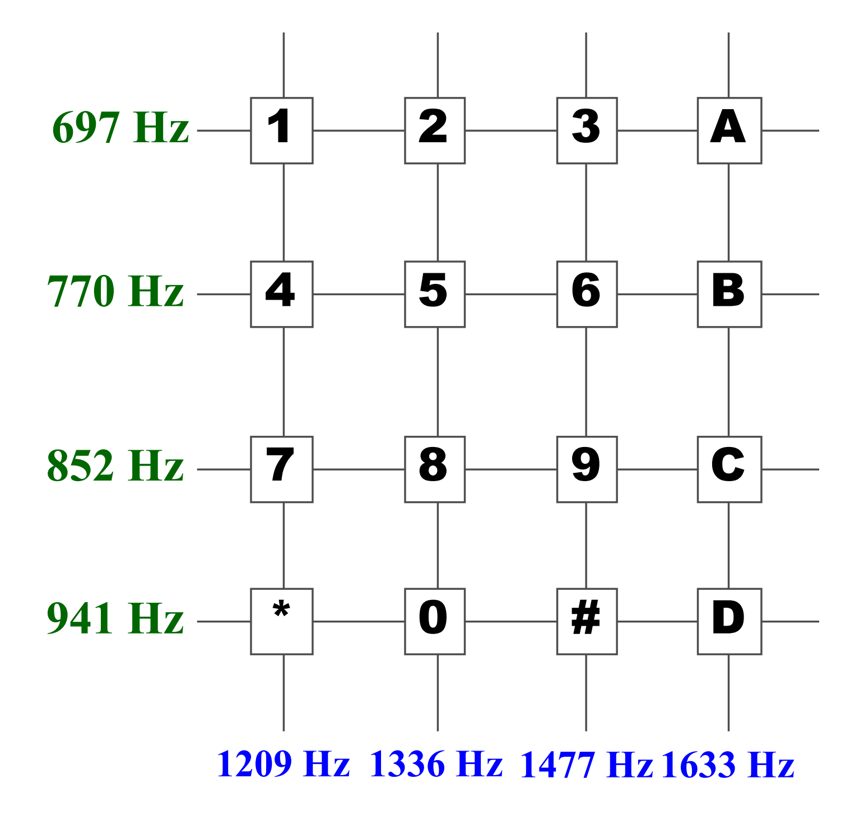
电话按键音识别
电话按键音是由两个频率的正弦波叠加而成的
具体如下
图片来源：清华大学《信号处理原理》课程课件
Notes:
【介绍问题】【听一段1~9的音频，再听一些随机的测试样例】
【介绍DTMF】
【使用 GoldWave 播放 1~9】

Slide 58
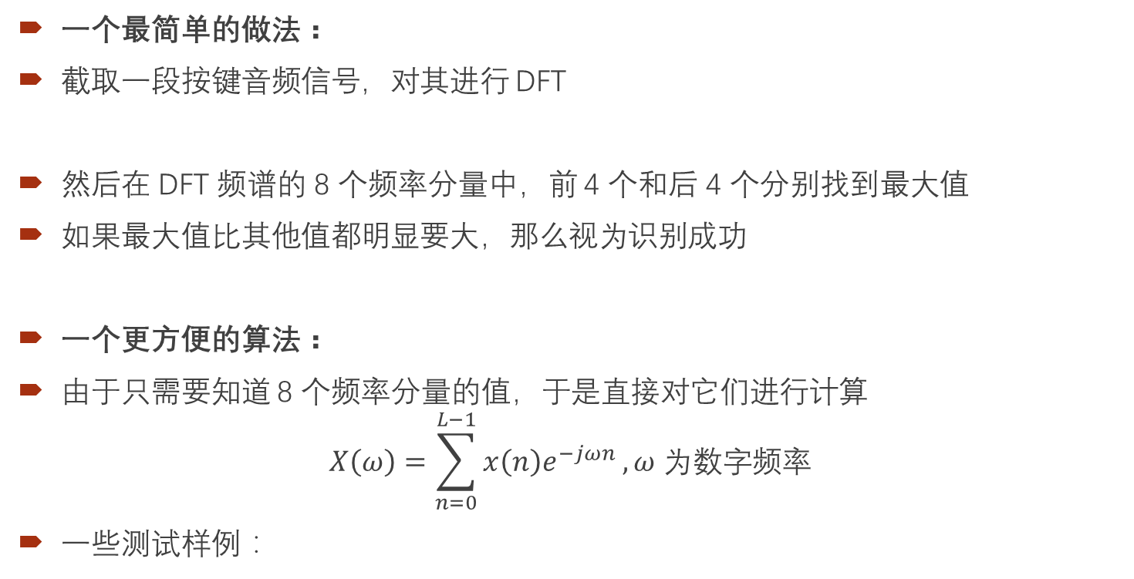
电话按键音识别
一个最简单的做法：
截取一段按键音频信号，对其进行 DFT
然后在 DFT 频谱的 8 个频率分量中，前 4 个和后 4 个分别找到最大值
如果最大值比其他值都明显要大，那么视为识别成功
一个更方便的算法：
由于只需要知道 8 个频率分量的值，于是直接对它们进行计算
$$X\left(ω\right)=\sum_{n=0}^{L−1}{x\left(n\right)e^{−jωn}}, ω 为\text{数字频率}$$
一些测试样例：
音频来源：作者自行制作
Notes:
【介绍基本做法：截断+DFT】

Slide 59
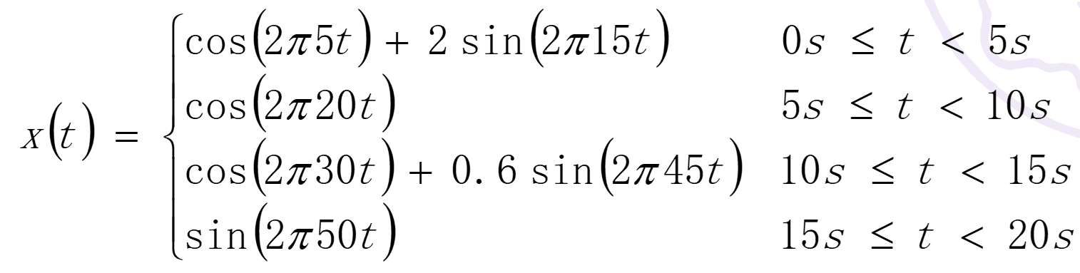
短时傅里叶变换 STFT
对一个很长的信号进行 DFT，能得到分辨率很高的频谱
但是不能知道每个频率分量是何时出现的
如下图中的信号，含有 6 个频率分量，但是出现的时间不同
图片来源：清华大学《信号处理原理》课程课件
Notes:
【略】

Slide 60
短时傅里叶变换 STFT
为了得到该信号不同时间的 DFT 结果，我们可以将其分段，再进行 DFT
为了进行分段，我们将原信号乘上某个只有在一个区间中取值不为 0 的函数
这个函数被称作窗函数 (Window Function)
如矩形窗函数、高斯窗函数
这种变换叫做短时傅里叶变换 (Short Time Fourier Transform)
图片来源：清华大学《信号处理原理》课程课件
Notes:
【略】

Slide 61
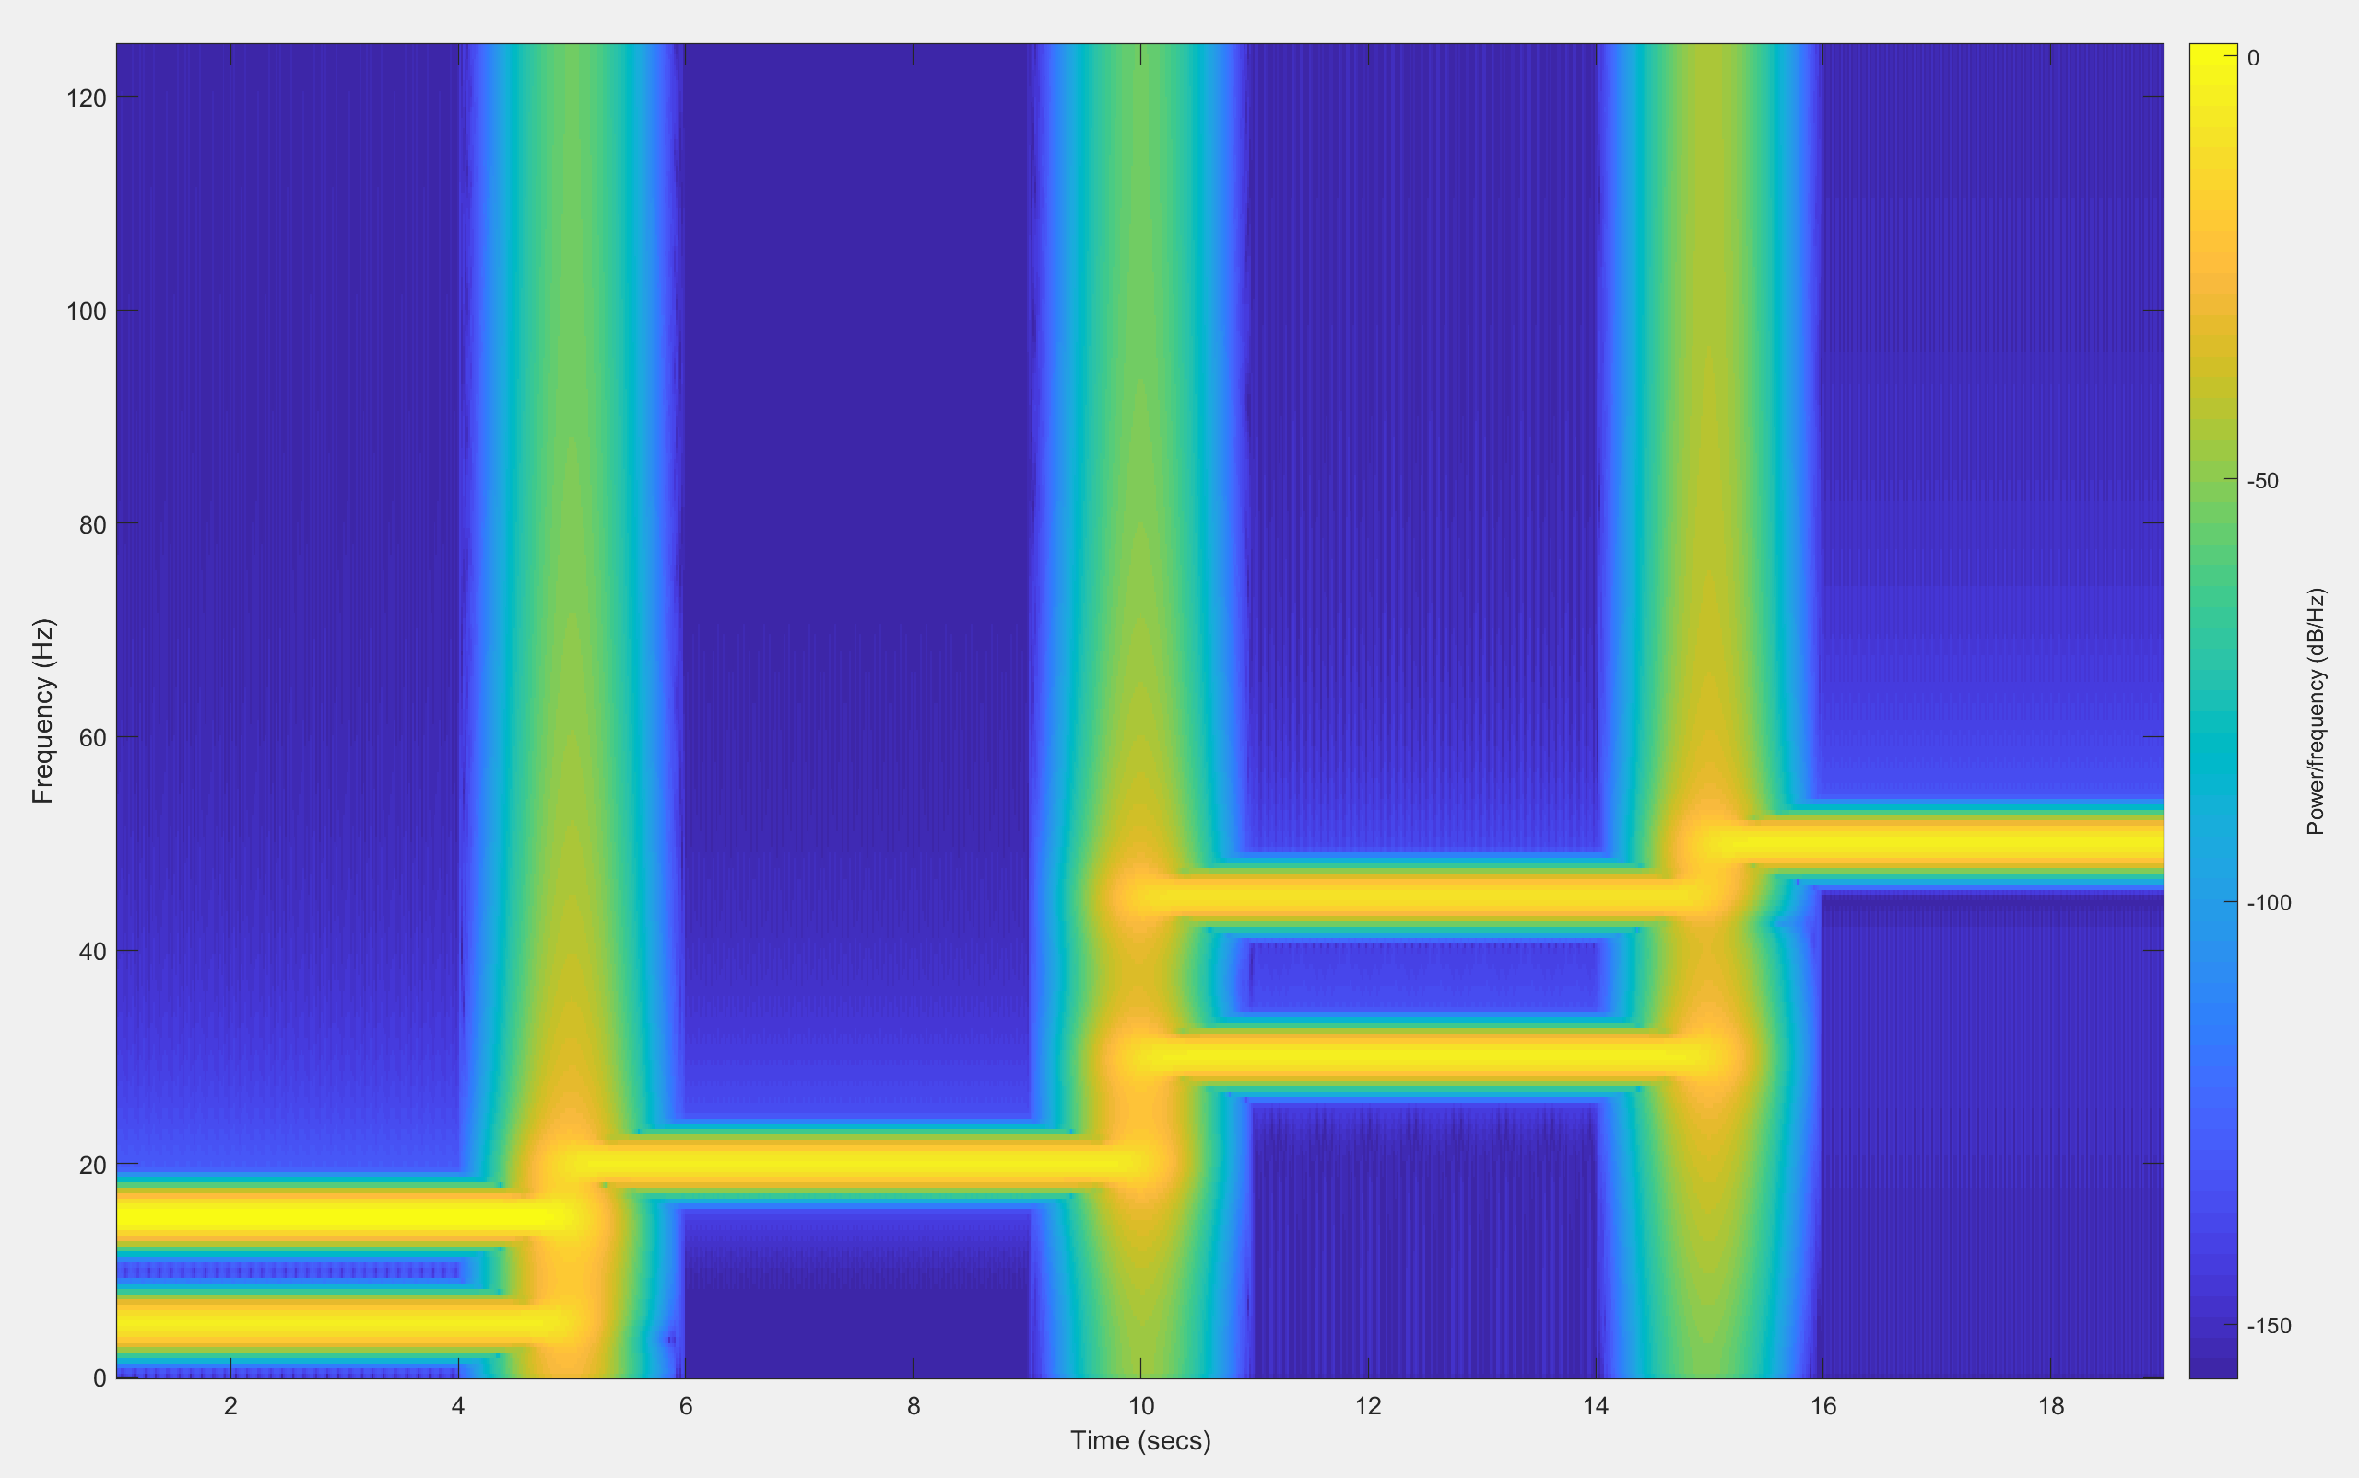
时频谱 Spectrogram
短时傅里叶变换的结果可以用二维图像来表示
横轴为时间，纵轴为频率，不同颜色表示不同强度
图片来源：作者使用 MATLAB 软件制作
Notes:
【把STFT的结果画出来，就是Spectrogram】
【多好看啊（雾）】
【使用了高斯窗函数】
【用Goldwave演示：DTMF mp3 的频谱，以及各种波】

Slide 62
频分复用 Frequency-Division Multiplexing
现在有一个要求：
在一条音频线路上同时传输多个音频信号
那么我们可以，将这些音频信号变换到频域
然后平移到合适的位置，再叠加，再变换回时域
比如在采样率为 44.1kHz 的线路上，可以同时传输三个采样率为 14kHz 的信号
Notes:
【介绍问题】【如果我们有一个需求：在一条线路上同时传输三个音频信号】
【介绍基本解决方法】
【我们来演示一下】【打开 GoldWave 和水木道】

Slide 63
傅里叶变换与图像信号

Slide 64
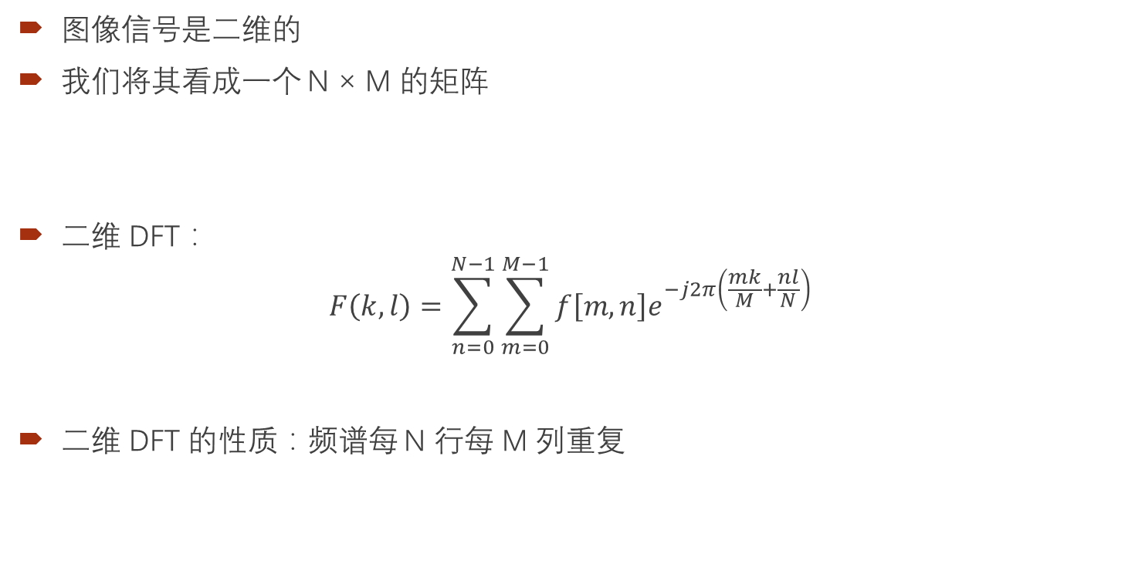
二维DFT
图像信号是二维的
我们将其看成一个 N × M 的矩阵
二维 DFT：
$$F\left(k, l\right)=\sum_{n=0}^{N−1}{\sum_{m=0}^{M−1}{f\left[m, n\right]e^{−j2π\left(\frac{mk}{M}+\frac{nl}{N}\right)}}}$$
二维 DFT 的性质：频谱每 N 行每 M 列重复
Notes:
【略】

Slide 65
图像压缩
一种简单的方法：
为了压缩图片，我们可以将图片 DFT
然后删掉频谱中的高频部分
或者删掉频谱中绝对值较小的分量
然后以合适的方式将频谱编码即可
Notes:
【介绍需求】
【介绍基本做法】

Slide 66
图像压缩 —— JPEG
先进行颜色变换： RGB → YUV
对每个 8 × 8 大小的块进行离散余弦变换 (Discrete Cosine Transform)
每个块除以一个 Quantization Matrix
再进行游程编码 (Run-Length Encoding)
DCT 是一种利用实函数频谱共轭对称的性质进行的变换
Notes:
【介绍JPEG】【@WC2017】

Slide 67

图像水印
给图片加一个不容易被去掉的水印
直接贴在图片上：很容易被抹掉
一种合理的方法：DFT，在频谱上添加高频水印，再 IDFT
“阿里巴巴公司根据截图查到 泄露信息的具体员工的技术是什么？”
https://www.zhihu.com/question/ 50735753/answer/122593277
Notes:
【介绍需求】【给图片加一个不容易被去掉的水印】

Slide 68
第二部分：傅里叶变换的实际应用
傅里叶变换与音频信号
电话按键音识别
短时傅里叶变换
时频谱（Spectrogram）
频分复用
傅里叶变换与图像信号
二维 DFT 和 DCT
图像压缩
图像水印

Slide 69
第三部分：傅里叶变换和信息竞赛
快速傅里叶变换 FFT
多项式乘法问题及其优化
快速数论变换 NTT

Slide 70

迷思 N+1
根据定义直接计算离散傅里叶变换很慢，是$O(n^{2})$的
怎么优化？
$$X\left(k\right)=\sum_{n=0}^{N−1}{x\left(n\right)W_{N}^{nk}}$$
一个提示：
$$W_{N}^{k}=−W_{N}^{k+N/2}$$
$$W_{N}^{k}=W_{N/2}^{k/2}$$
Notes:
【DFT很慢，怎么优化】
【思考：利用对称性？】

Slide 71

迷思 N+1 (续)
利用对称性：
$$X\left(k\right)=\sum_{even n}{x\left(n\right)W_{N}^{nk}}+\sum_{odd n}{x\left(n\right)W_{N}^{nk}}$$
$$X\left(k\right)=\sum_{r=0}^{\frac{N}{2}−1}{x\left(2r\right)W_{N}^{\left(2r\right)k}}+\sum_{r=0}^{\frac{N}{2}−1}{x\left(2r+1\right)W_{N}^{\left(2r+1\right)k}}$$
$$X\left(k\right)=\sum_{r=0}^{\frac{N}{2}−1}{x\left(2r\right)W_{N/2}^{rk}}+W_{N}^{k}\sum_{r=0}^{\frac{N}{2}−1}{x\left(2r+1\right)W_{N/2}^{rk}}$$
于是一个长度为 N 的 DFT 变成两个长度为 N/2 的 DFT 子问题
根据主定理，时间复杂度为 $O\left(n\log{n}\right)$
Notes:
【利用对称性的思路：每次把数据范围除以2】【要求N是2的幂】

Slide 72

快速傅里叶变换 Fast Fourier Transform
利用对称性：
$$X\left(k\right)=\sum_{even n}{x\left(n\right)W_{N}^{nk}}+\sum_{odd n}{x\left(n\right)W_{N}^{nk}}$$
$$X\left(k\right)=\sum_{r=0}^{\frac{N}{2}−1}{x\left(2r\right)W_{N}^{\left(2r\right)k}}+\sum_{r=0}^{\frac{N}{2}−1}{x\left(2r+1\right)W_{N}^{\left(2r+1\right)k}}$$
$$X\left(k\right)=\sum_{r=0}^{\frac{N}{2}−1}{x\left(2r\right)W_{N/2}^{rk}}+W_{N}^{k}\sum_{r=0}^{\frac{N}{2}−1}{x\left(2r+1\right)W_{N/2}^{rk}}$$
于是一个长度为 N 的 DFT 变成两个长度为 N/2 的 DFT 子问题
根据主定理，时间复杂度为 $O\left(n\log{n}\right)$
Notes:
【整理一下思路得到FFT的过程】【说时间复杂度是nlogn】

Slide 73

快速傅里叶变换 Fast Fourier Transform
可以用递归的方式实现 FFT
也可以仔细研究交换和乘以单位根的顺序，实现非递归的 FFT
请自行查阅资料
关于 IDFT 的实现：
只需将 $W_{N}^{k}$ 换成 $W_{N}^{−k}$，并将最终结果除以 $N$
Notes:
【如何科学实现FFT】【递归实现常数很大的】
【记得说明IDFT的实现】

Slide 74
多项式乘法问题
题目描述：
给你两个多项式，请输出乘起来后的多项式。
输入格式：
第一行两个整数 n 和 m，分别表示两个多项式的次数。
第二行 n+1 个整数，表示第一个多项式的 0 到 n 次项系数。
第三行 m+1 个整数，表示第二个多项式的 0 到 m 次项系数。
输出格式：
一行 n+m+1 个整数，表示乘起来后的多项式的 0 到 n+m 次项系数。
限制与约定：
0 < n, m <= 10⁵，保证输入中的系数大于等于 0 且小于等于 9。
Notes:
【贴题面】

Slide 75

多项式乘法问题
暴力算法：
时间复杂度 $O\left(nm\right)$
比较好的算法：
将输入的两个序列分别 DFT
然后利用 DFT 的卷积定理，在频域上做点积
再进行 IDFT，即可得到原序列的卷积
注意 DFT 的点数要不少于 n+m+1，才能保证答案正确
时间复杂度 $O\left(\left(n+m\right)\log\left(n+m\right)\right)$
题目来源：http://uoj.ac/problem/34
Notes:
【最简单的思路：暴力】【最简单的思路：FFT】【做完了】

Slide 76
迷思 N+2
Q：我实现了迭代版的 FFT，怎么还不能在 UOJ 上这题排第一呀！
A：需要加 IO 优化！
Q：加了读入优化还是不能第一，而且比别人慢一倍！
A：找松松松帮你优化
A：利用 DFT 的性质进一步优化……
Notes:
【我实现了迭代版FFT，怎么不能在UOJ上排第一呀】
【A：IO优化！】【可是没卵用】

Slide 77
多项式乘法问题的优化
实数序列的 DFT 是共轭对称的
这说明有一半长度的 DFT 结果浪费了
因此我们可以将原序列按奇偶下标拆分，得到两个序列
再将这两个实序列合成一个复序列
将此复序列 DFT，在得到的结果中解出两个序列分别的 DFT 结果
再由这两个 DFT 结果，求出卷积序列拆分合成后的序列的 DFT
最后通过 IDFT 求出卷积序列，即答案
这样能减少一半的 FFT 长度，减少一半的常数……
http://uoj.ac/submission/206573
Notes:
【利用实数DFT的性质】

Slide 78
迷思 N+3
另外一个方面的问题：
当对精度要求很高的时候，或者所有输入都是整数的时候
使用复数的 FFT 可能会出现一些误差
那么有更好的解决方法吗？
其实只要找到包含有类似单位根性质的代数系统，就可以进行 DFT
比如在模意义下，寻找一个原根，来构造“单位根”
Notes:
【对精度要求很高的时候，或者都是整数的时候】
【自然想到的是模意义？】【找一个和单位根性质类似的东西】

Slide 79

快速数论变换 Number Theory Transform
将复数域换成模意义域
将单位复根换成 P 的原根的 (P-1)/N 次幂
时间复杂度还是 $O\left(n\log{n}\right)$
$$X\left(k\right)=\sum_{n=0}^{N−1}{x\left(n\right)W_{N}^{nk}} \text{mod} P$$
$$W_{N}^{nk}={\left(W_{N}^{1}\right)}^{nk} \text{mod} P$$
$$W_{N}^{1}=g^{\frac{P−1}{N}} \text{mod} P$$
Notes:
【贴公式】

Slide 80
第三部分：傅里叶变换和信息竞赛
快速傅里叶变换 FFT
多项式乘法问题及其优化
快速数论变换 NTT

Slide 81
完结撒花！
傅里叶变换与信号处理
信号与信号处理
傅里叶变换
傅里叶变换的实际应用
傅里叶变换与音频信号
傅里叶变换与图像信号
傅里叶变换和信息竞赛
快速傅里叶变换 FFT
多项式乘法问题
Notes:
这是我们的目录，第一部分讲balabala，第二部分讲balabala，最后讲balabala
* 所谓信号，就是人对物理世界的一种观察，而所谓观察，就是人通过传感器对物理世界进行的一种测量【你看这多贴近生活啊】
我们今天以科普为主，会以物理的方式去理解傅里叶变换，你可以当做是听故事

Slide 82
为什么要花三个小时学傅里叶变换
从物理和实际生活的角度去理解傅里叶变换
（而不只是通过数学推导和写(bei)代(mu)码(ban)）
从不了解到了解，从“知其然”到“知其所以然”
该代码来自 http://uoj.ac/submission/120678
Notes:
这门课的主要意义是，让我们对FT从不了解到了解，从知其然到知其所以然
学完了之后也许你会感叹，啊原来DFT这么简单！
【你要代码我现在就给你看啊，就24行，但是背下来有用吗】
【嗯，所以代码还是要背的，万一写不出来就凉了】

Slide 83
Thanks!
感谢 CCF 给我这次交流的机会
感谢大家的认真聆听
祝大家考试顺利！
课件在这里 →

